Slide 1
सवारी साधन प्रकारको निर्माण मेसिन (विघटनको लागि) संचालन
प्राविधिक प्रशिक्षण सहायक पाठ्यपुस्तक
प्रशिक्षण प्रयोगको पावर-पोइन्ट कागजात

Slide 2
चरण 1. सवारी साधन ढाँचाको निर्माण मेसिन सम्बन्धी प्रारम्भिक ज्ञान

Slide 3
निर्माण मेसिनको वर्गिकरण (श्रम स्वास्थ्य तथा सुरक्षा ऐन (roudou anzen eiseihou) कार्यान्वयन अध्यादेश
① जमिन समतलाउने, ढुवानी, लोड कामका मेसिन (बुलडोजर, ट्याक्टर साबेल आदि)
② खन्ने कामको मेसिन (ड्याग साबेल आदि)
③ आधारभूत निर्माण कामका मेसिन (पाइल ड्राइभर र पाइल एक्सट्राक्टर)
④ ट्याम्पिङ कामको मेसिन (रोलर आदि)
⑤ कङ्क्रिट प्लेसमेन्ट कामको (कङ्क्रिट पम्प मोटर आदि)
⑥ विघटन कामको मेसिन (ब्रेकर, स्टील फ्रेम कटिङ मेसिन आदि, कङ्क्रिट क्रसर, विघटन ग्र्‍याबर)
पाठ्यपुस्तक पृष्ठ 1 /सहायक पाठ्यपुस्तक पृष्ठ 4

Slide 4
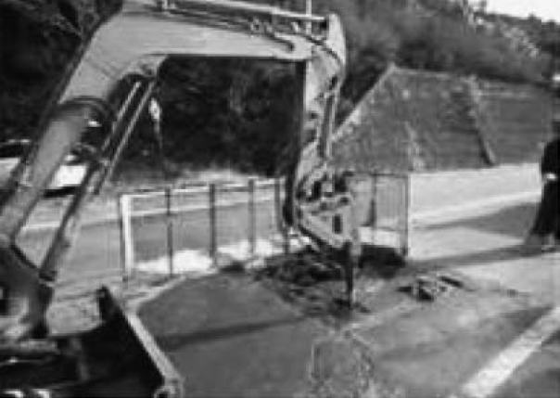
विघटन मेसिनका प्रकार र प्रयोग (बिशेषता) आदि (1) ब्रेकर
पाठ्यपुस्तक पृष्ठ 2 /सहायक पाठ्यपुस्तक पृष्ठ 4

Slide 5
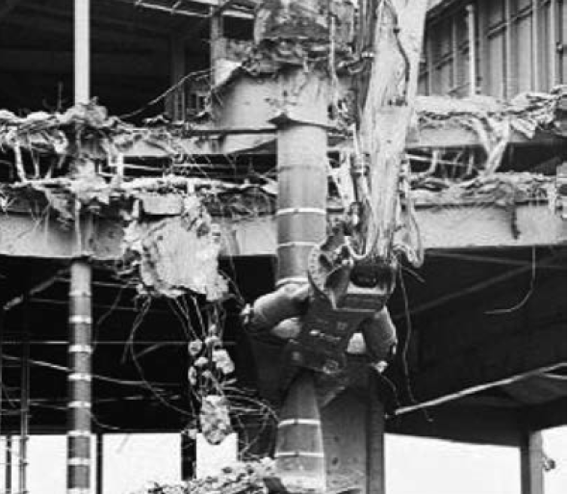
विघटन मेसिनका प्रकार र प्रयोग (बिशेषता) आदि (2) स्टील फ्रेम कटिङ मेसिन
पाठ्यपुस्तक पृष्ठ 3 /सहायक पाठ्यपुस्तक पृष्ठ 5

Slide 6
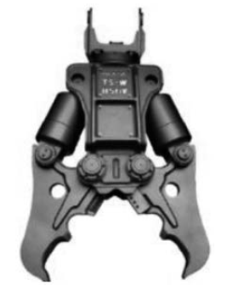
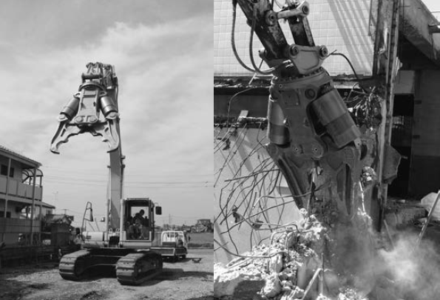
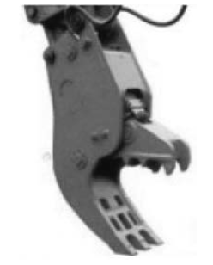
विघटन मेसिनका प्रकार र प्रयोग (बिशेषता) आदि (3) कङ्क्रिट क्रसर
कङ्क्रिटको ठूलो विभाजिन क्रेसर
कङ्क्रिट क्रसर
कङ्क्रिट सानो विभाजन क्रेसर
पाठ्यपुस्तक पृष्ठ 4 /सहायक पाठ्यपुस्तक पृष्ठ 6

Slide 7
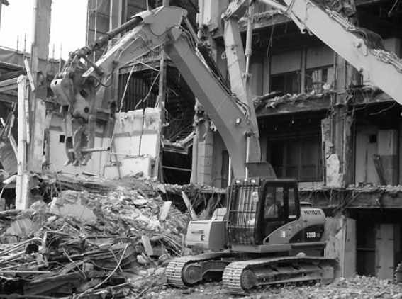
विघटन मेसिनका प्रकार र प्रयोग (बिशेषता) आदि (4) विघटन ग्र्‍याबर
पाठ्यपुस्तक पृष्ठ 4 /सहायक पाठ्यपुस्तक पृष्ठ 7

Slide 8
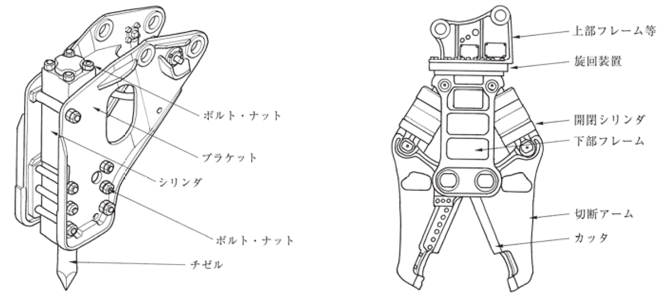
विघटन मेसिनको अट्याचमेन्टको प्रकार
माथिल्लो फ्रेम आदि
टर्न उपकरण
भोल्ट नट
खुल्ने र बन्द हुने सिलिन्डर
माथिल्लो फ्रेम आदि
ब्र्याकेट
सिलिन्डर
काट्ने आर्म
भोल्ट नट
कट्टर
चिजल
ब्रेकर युनिट
स्टील फ्रेम कटिङ उपकरण
पाठ्यपुस्तक पृष्ठ 5 /सहायक पाठ्यपुस्तक पृष्ठ 8

Slide 9
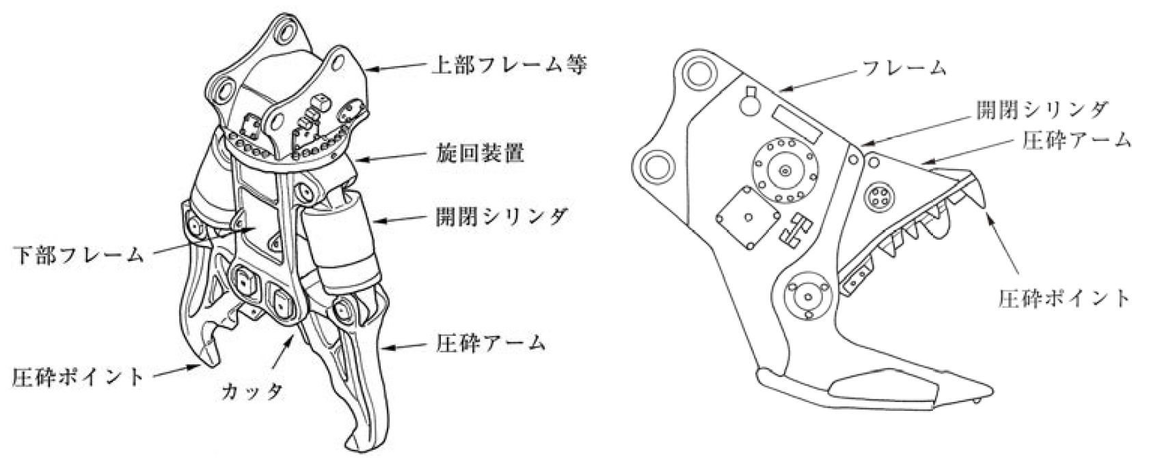
विघटन मेसिनको अट्याचमेन्टको प्रकार
माथिल्लो फ्रेम आदि
फ्रेम
खुल्ने र बन्द हुने सिलिन्डर
टर्न उपकरण
काट्ने आर्म
खुल्ने र बन्द हुने सिलिन्डर
माथिल्लो फ्रेम आदि
क्रसिङ पोइन्ट
काट्ने आर्म
क्रसिङ पोइन्ट
कट्टर
कङ्क्रिटको ठूलो विभाजिन क्रेसर
कङ्क्रिट सानो विभाजन क्रेसर
पाठ्यपुस्तक पृष्ठ 5 /सहायक पाठ्यपुस्तक पृष्ठ 8

Slide 10
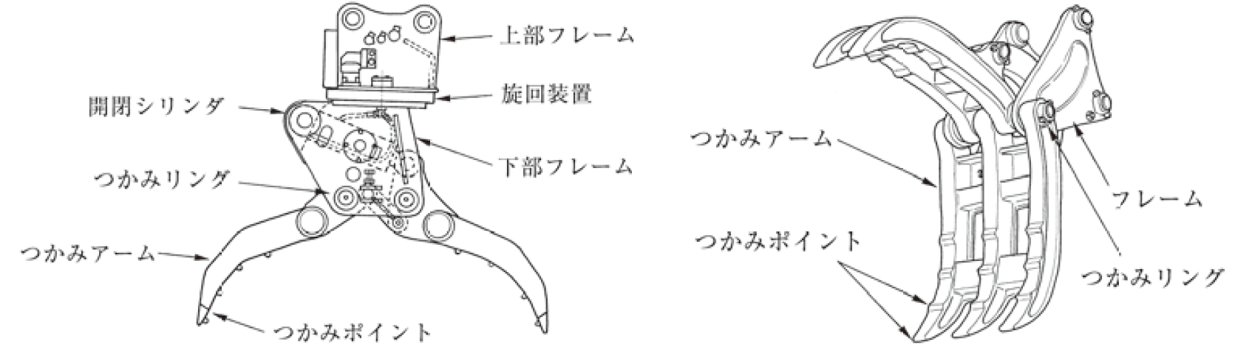
विघटन मेसिनको अट्याचमेन्टको प्रकार
माथिल्लो फ्रेम आदि
खुल्ने र बन्द हुने सिलिन्डर
टर्न उपकरण
ग्रिपिङ आर्म
ग्र्‍याब लिङ्क
माथिल्लो फ्रेम आदि
फ्रेम
ग्रिपिङ आर्म
ग्र्‍याब पोइन्ट
ग्र्‍याब लिङ्क
ग्र्‍याब पोइन्ट
ग्र्‍याबिङ उपकरण (आन्तरिक सिलिन्डर अपरेटिङ टाइप)
ग्र्‍याबिङ उपकरण (बाहिरी सिलिन्डर अपरेटिङ टाइप)
पाठ्यपुस्तक पृष्ठ 5 /सहायक पाठ्यपुस्तक पृष्ठ 8

Slide 11
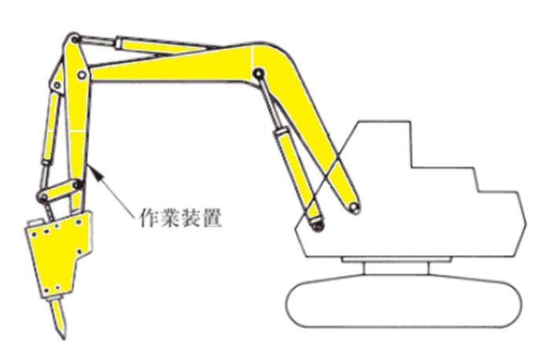
विघटन काम मेसिनको बेस मेसिन (1) कार्य उपकरण
कार्य उपकरण
पाठ्यपुस्तक पृष्ठ 6/सहायक पाठ्यपुस्तक पृष्ठ 9

Slide 12
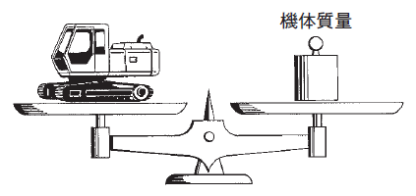
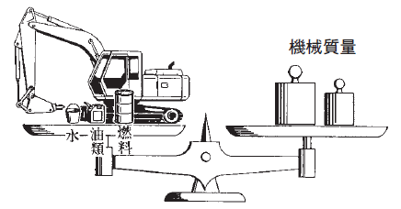
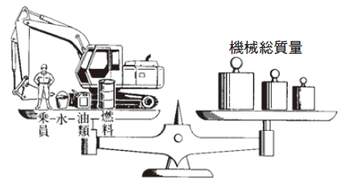
विघटन काम मेसिनको बेस मेसिन (2) मेसिनको बडीको द्रव्यमान
(3) मेसिनको द्रव्यमान
(4) मेसिनको कुल द्रव्यमान
मेसिनको बडीको द्रव्यमान
मेसिनको बडीको द्रव्यमान
मेसिनको बडीको द्रव्यमान
मेसिनको बडीको द्रव्यमान
पानी
तेल आदि
ईन्धन
यात्री
तेल आदि
ईन्धन
पानी
मेसिनको द्रव्यमान
मेसिनको द्रव्यमान
पाठ्यपुस्तक पृष्ठ 6/सहायक पाठ्यपुस्तक पृष्ठ 9

Slide 13
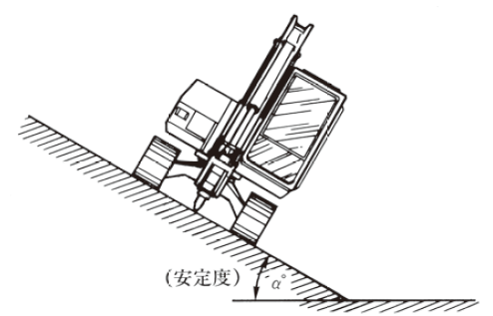
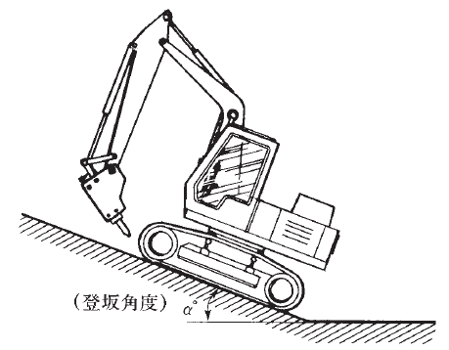
विघटन काम मेसिनको बेस मेसिन (5) स्थिरता (6) उकालो चढ्ने क्षमता
(स्थिरता)
(उकालो एन्गल)
स्थिरता
उकालो चढ्ने क्षमता
पाठ्यपुस्तक पृष्ठ 7/सहायक पाठ्यपुस्तक पृष्ठ 10

Slide 14
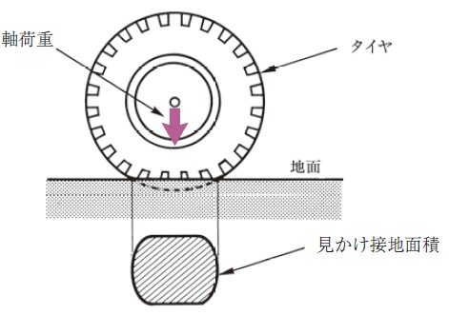
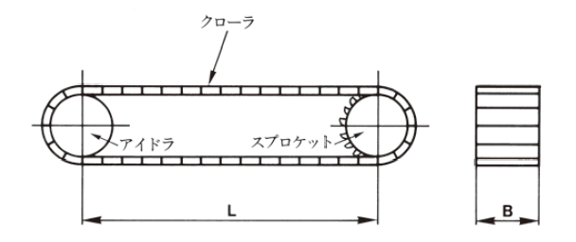


विघटन काम मेसिनको बेस मेसिन (7) औसत कन्ट्याक्ट प्रेसर
① क्रलर प्रकार
② व्हील प्रकार
$$औसत कन्ट्याक्ट प्रेसर=\frac{Ｗ×9.8}{Ｓ}=\frac{Ｗ×9.8}{2Ｂ×Ｌ}(kPa)$$
$$औसत कन्ट्याक्ट प्रेसर=\frac{एक्सल लोड×9.8}{स्पस्ट कन्ट्याकट क्षेत्र}(kPa)$$
Ｗ：मेसिनको कुल तौल/मेसिनको कुल द्रव्यमान (ｔ)
Ｓ：कुल कन्ट्याक्ट प्रेसर＝2Ｂ×Ｌ(㎡)
Ｌ：कुल तौल अवस्थाको आइडलर(आइडल व्हील)र स्प्राकेट(ड्राइभ स्प्राकेट)को केन्द्र दूरी (ｍ)
Ｂ：क्रलरको फराकिलोपन(ｍ)
क्रलर
एक्सिस लोड
टायर
आइडलर
स्प्राकेट
जमिन
स्पस्ट कन्ट्याकट क्षेत्र
पाठ्यपुस्तक पृष्ठ 8/सहायक पाठ्यपुस्तक पृष्ठ 11

Slide 15
चरण 2. सवारी साधन प्रकारको निर्माण मेसिनको मोटर र हाइड्रोलिक सिस्टम

Slide 16
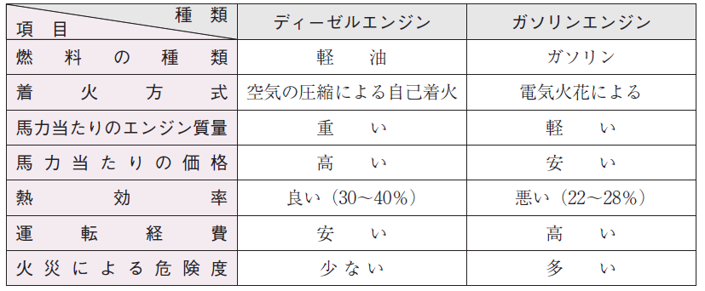
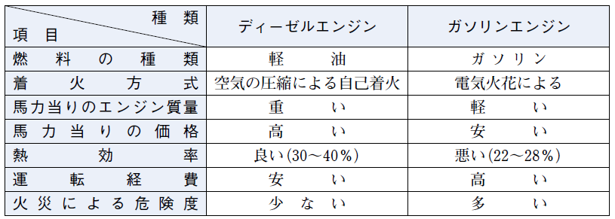
मोटर
डिजेल इन्जिन र पेट्रोल इन्जिनको भिन्नता
प्रमुख विषय
प्रकार
डिजेल इन्जिन
पेट्रोल इन्जिन
ग्याँसका किसिमहरू
लाइट ओइल
पेट्रोल
ज्वलन विधि
हावाको कम्प्रेसनद्धारा आत्म ज्वलन
बिजुली स्पार्कद्धारा
विशिष्ट इन्जिन तौल
भारी
हलुका
विशिष्ट मूल्य
महँगो
सस्तो
थर्मल दक्षता
राम्रो (30 देखि 40%)
नराम्रो (22 देखि 28%)
सञ्चालन खर्च
सस्तो
महँगो
आगलागीले हुने खतराको स्तर
थोरै
धेरै
आगलागीले हुने खतराको स्तर
थोरै
धेरै
पाठ्यपुस्तक पृष्ठ 12/सहायक पाठ्यपुस्तक पृष्ठ 13

Slide 17
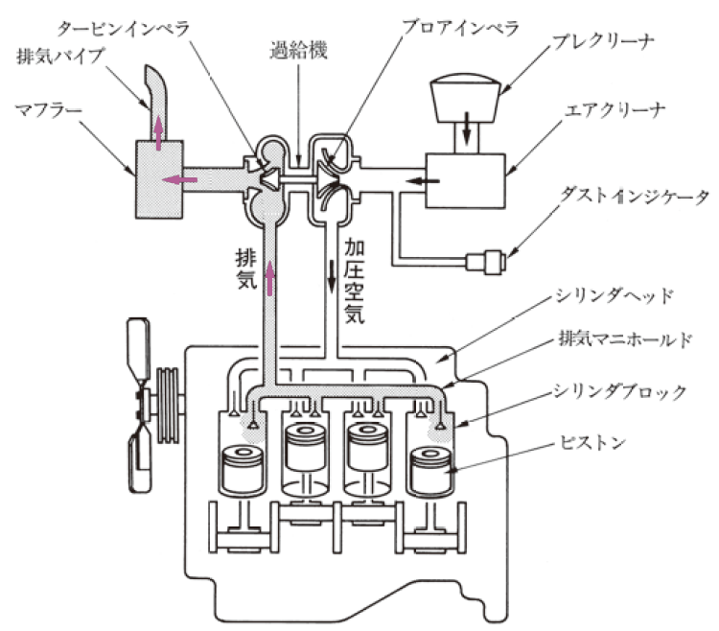
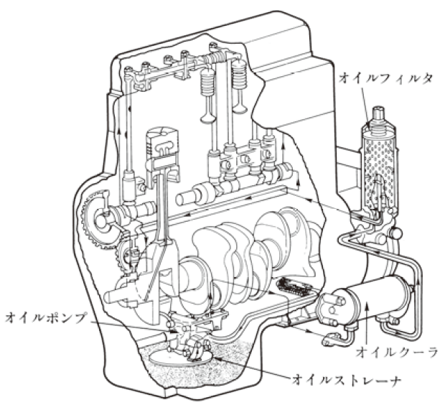
डिजेल इन्जिनको बनावट
टर्बाइन इम्पेलर
प्रो इम्पेलर
प्रिक्लीनर
निकास भल्भ
सुपरचार्जर
स्कार्फ
एयर क्लीनर
ओइल फिल्टर
डस्ट इन्डिकेटर
निकास
प्रेसराइजड् एयर
सिलिन्डर हेड
निकास म्यानिफोल्ड
सिलिन्डर ब्लक
पिस्टन
ओइल पम्प
ओइल कुलर
ओइल स्ट्रेनर
अवशोषण (स्वस्ने) ・निकास उपकरणको उदाहरण
लुब्रिकेशन उपकरण प्रणालीको उदाहरण
पाठ्यपुस्तक पृष्ठ 13/सहायक पाठ्यपुस्तक पृष्ठ 13

Slide 18
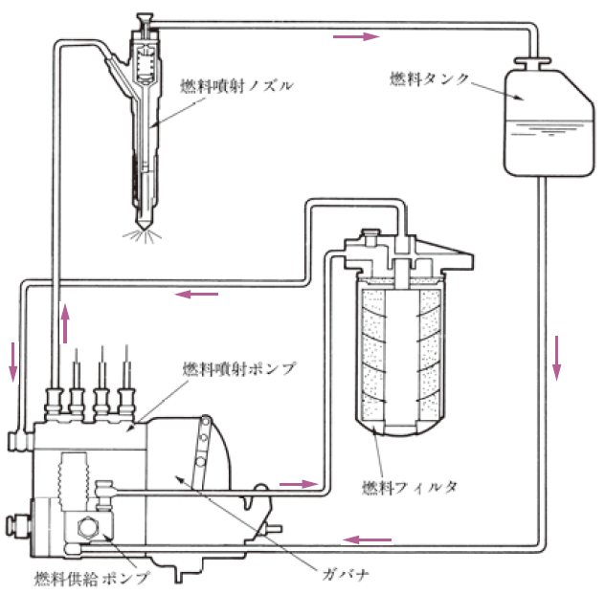
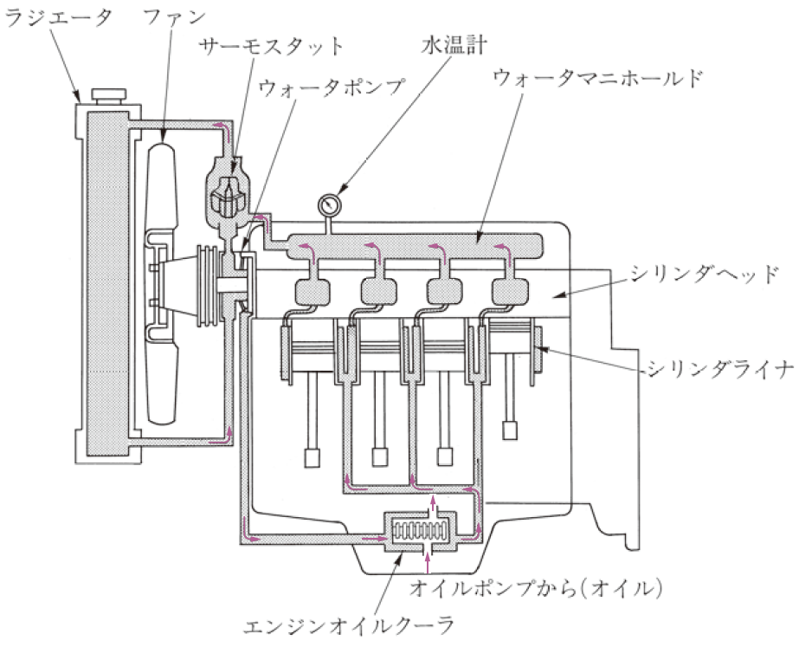
डिजेल इन्जिनको बनावट
इन्धन ट्याङ्क
रेडिएटर
फ्यान
जल तापक्रम जाँच उपकरण
इन्धन इन्जेक्शन पाइप
थर्मोस्ट्याट
पानी म्यानिफोल्ड
पानी पम्प
सिलिन्डर हेड
सिलिन्डर लाइनर
इन्धन इन्जेक्शन पम्प
इन्धन फिल्टर
ओइल पम्पबाट (ओइल)
गभर्नर
इन्जिन ओइल कुलर
इन्धन सप्लाइ पम्प
पानी कुलिङ्ग प्रणाली इन्जिन फ्रिजिङ्ग उपकरण प्रणालीको चित्र
इन्धन उपकरण प्रणालीको उदाहरण
पाठ्यपुस्तक पृष्ठ 15/सहायक पाठ्यपुस्तक पृष्ठ 14

Slide 19
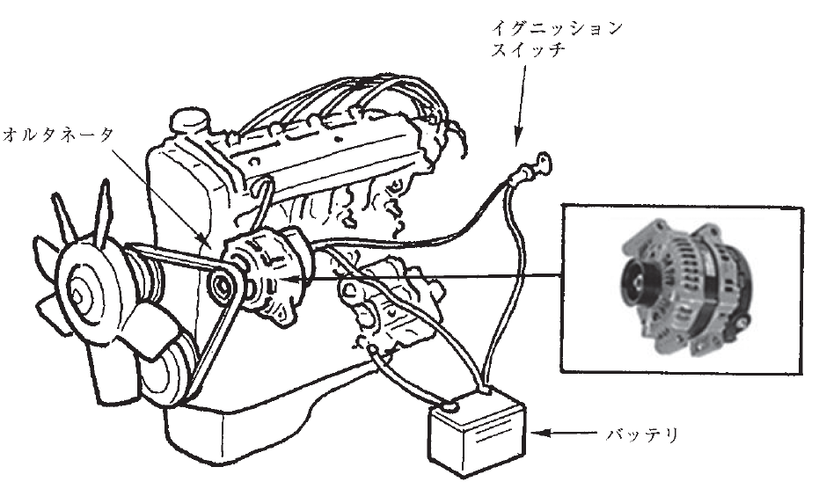
डिजेल इन्जिनको बनावट
इग्निशन स्वीच
अल्टरनेटर
ब्याट्री
अल्टरनेटरको उदाहरण
पाठ्यपुस्तक पृष्ठ 17/सहायक पाठ्यपुस्तक पृष्ठ 15

Slide 20
इन्धन・इन्जिन ओइल
इन्जिन ओइलले निम्नअनुसार काम गर्छ।
① लुब्रिकेशन कार्य
② कुलिंग कार्य
③ सिमिंग कार्य
④ सफाई कार्य
⑤ खिया रोकथाम कार्य
बिभिन्न नाम छन्, निर्माण मेसिनको म्यानुअल आदिमा तोकिएको मानक नाम प्रयोग गर्न जरुरी छ।
पाठ्यपुस्तक पृष्ठ 18/सहायक पाठ्यपुस्तक पृष्ठ 15

Slide 21
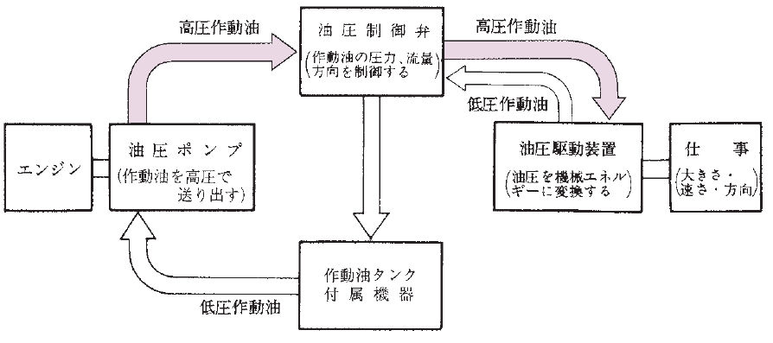
हाइड्रोलिक सिस्टम
हाई प्रेसर हाइड्रोलिक ओइल
हाइड्रोलिक कन्ट्रोल भल्भ
(हाइड्रोलिक ओइलको प्रेसर, फ्लो रेट दिशाको नियन्त्रण)
हाई प्रेसर हाइड्रोलिक ओइल
हाई प्रेसर हाइड्रोलिक ओइल
हाइड्रोलिक पम्प
(हाइड्रोलिक ओइललाई हाई प्रेसरले पठाउँछ)
हाइड्रोलिक ड्राइभिङ सिस्टम
(तेल प्रेसरलाई मेसिनको शक्तिमा परिवर्तन गर्नु)
काम
(परिमाण, गति, दिशा)
इन्जिन
हाइड्रोलिक ओइल ट्यान्क संलग्न उपकरणहरु
हाई प्रेसर हाइड्रोलिक ओइल
पाठ्यपुस्तक पृष्ठ 19/सहायक पाठ्यपुस्तक पृष्ठ 16

Slide 22
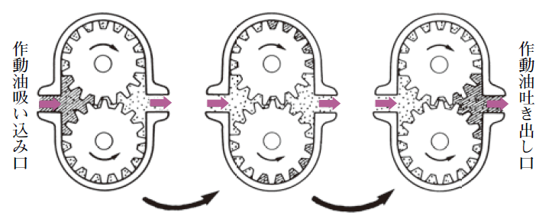
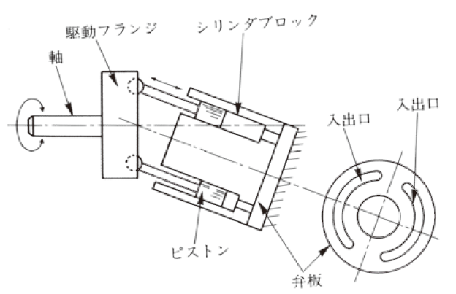
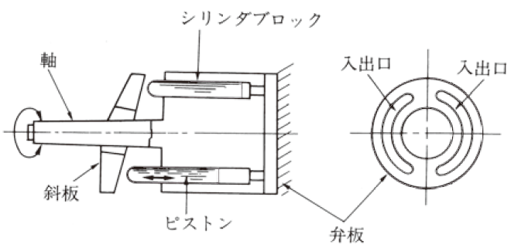
हाइड्रोलिक पम्प, ① गेर पम्प ② पिस्टन पम्प, क्लिनोएक्सिस् प्रकार, स्केविड प्लेट प्रकार
हाइड्रोलिक ओइल हाल्ने द्वार
हाइड्रोलिक ओइल निकाल्ने द्वार
गेर पम्प
ड्राइभ फ्ल्यान्ज
सिलिन्डर ब्लक
एक्सिस
सिलिन्डर ब्लक
आउटलेट
एक्सिस
आउटलेट
आउटलेट
आउटलेट
स्वास प्लेट
पिस्टन
पिस्टन
भल्भ प्लेट
भल्भ प्लेट
पिस्टन पम्प, क्लिनोएक्सिस् प्रकार पिस्टन पम्प, स्वास प्लेट प्रकार
पाठ्यपुस्तक पृष्ठ 20/सहायक पाठ्यपुस्तक पृष्ठ 16

Slide 23
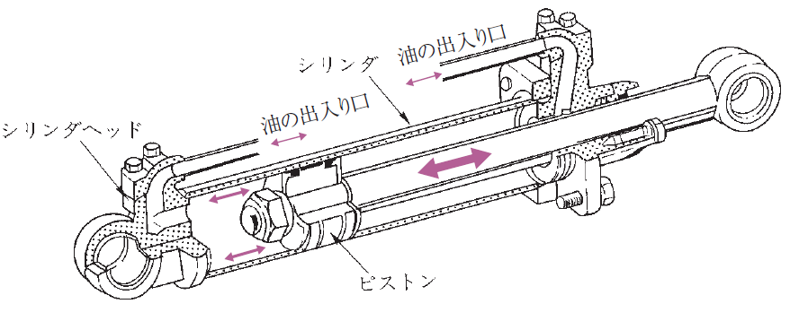
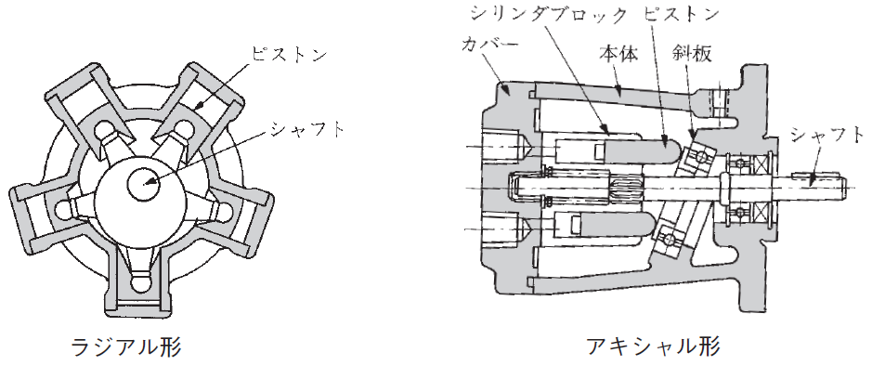
हाइड्रोलिक ड्राइभिङ सिस्टम ① हाइड्रोलिक सिलिन्डर ② हाइड्रोलिक मोटर पिस्टन मोटर
तेलको आउटलेट
सिलिन्डर
तेलको आउटलेट
सिलिन्डर हेड
पिस्टन
हाइड्रोलिक सिलिन्डर
सिलिन्डर ब्लक
पिस्टन
पिस्टन
कभर
मेन बडि
स्वास प्लेट
स्याफ्ट
स्याफ्ट
रेडिकल आकार
एक्सियल आकार
हाइड्रोलिक मोटर पिस्टन मोटर
पाठ्यपुस्तक पृष्ठ 23/सहायक पाठ्यपुस्तक पृष्ठ 17

Slide 24
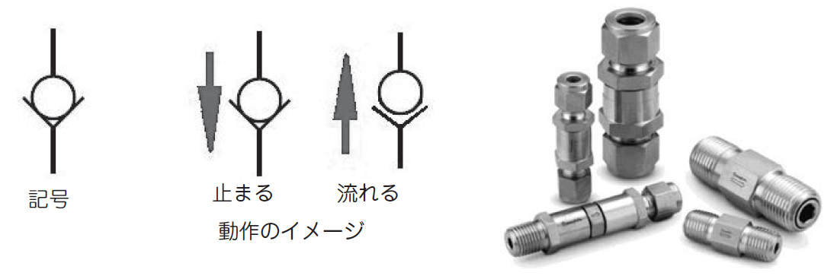
नन् रिटर्न भल्भ
चिन्ह
रोकिनु
बग्नु
गतिको इमेज
नन् रिटर्न भल्भ
पाठ्यपुस्तक पृष्ठ 24/सहायक पाठ्यपुस्तक पृष्ठ 18

Slide 25
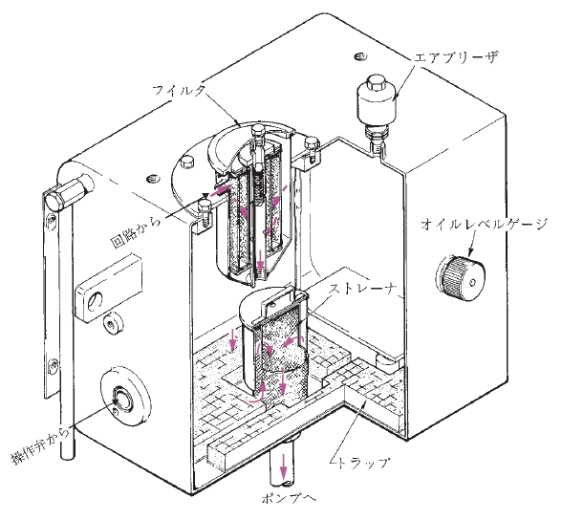
हाइड्रोलिक ओइल ट्यान्क, ओइल फिल्टर
एयर ब्रेदर
फिल्टर
सर्किटबाट
ओइल लेबल गेज
स्ट्रेनर
सञ्चालन भल्भबाट
ट्रयाप
पम्पतिर
हाइड्रोलिक ओइल ट्यान्क
पाठ्यपुस्तक पृष्ठ 24/सहायक पाठ्यपुस्तक पृष्ठ 18

Slide 26
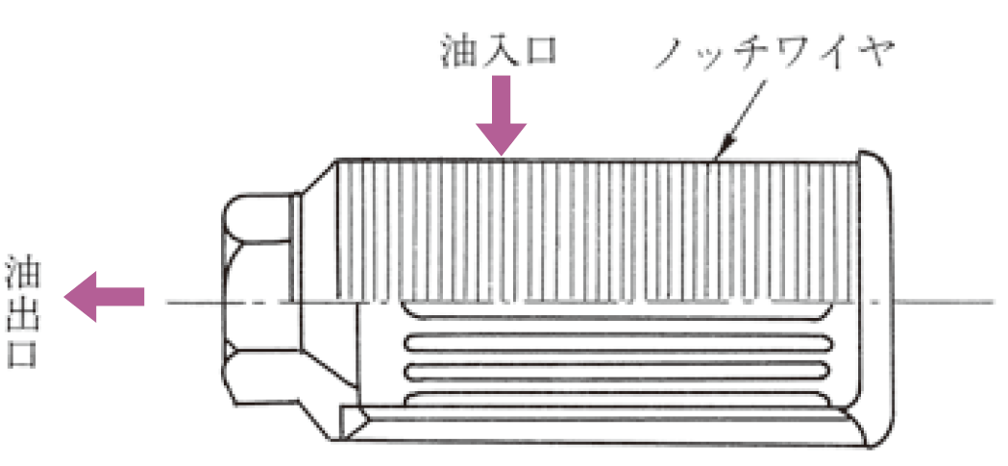
ओइल फिल्टर
तेल पस्ने बाटो
नच वायर
आउटलेट
ओइल फिल्टर
पाठ्यपुस्तक पृष्ठ 25/सहायक पाठ्यपुस्तक पृष्ठ 18

Slide 27
चरण 3. विघटन मेसिनको चाल सम्बन्धी उपकरणको संरचना

Slide 28
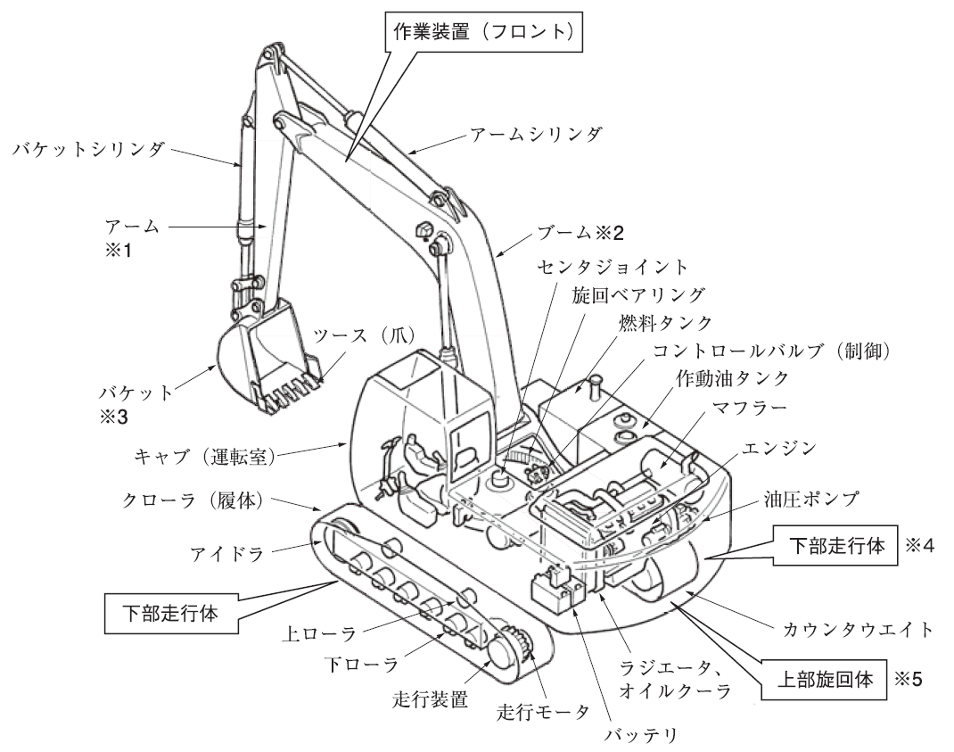
क्रलर प्रकार विघटन मेसिनको चाल सम्बन्धी उपकरणको संरचना
कार्य उपकरण (फ्रन्ट)
बकेट सिलिन्डर
आर्म सिलिन्डर
आर्म*1
बूम *2
सेन्टर जोइन्ट
स्वीङ बियरिङ
सुज (नङ)
इन्धन ट्याङ्क
कन्ट्रोल भल्भ
बकेट*3
हाइड्रोलिक ओइल ट्यान्क
स्कार्फ
क्याप (चालक कक्ष)
इन्जिन
क्रलर (फूट वेअर)
हाइड्रोलिक पम्प
आइडलर
बेस क्यारिएर
बेस क्यारिएर
काउन्टरवेट
अप रोलर
डाउन रोलर
रेडिएटर
ओइल कुलर
माथि भागको टर्न बडि
ड्राइभिङ्ग उपकरण
ड्राइभ मोटर
ब्याट्री
हाइड्रोलिक टाइप क्रलरको संरचना
पाठ्यपुस्तक पृष्ठ 28/सहायक पाठ्यपुस्तक पृष्ठ 19

Slide 29
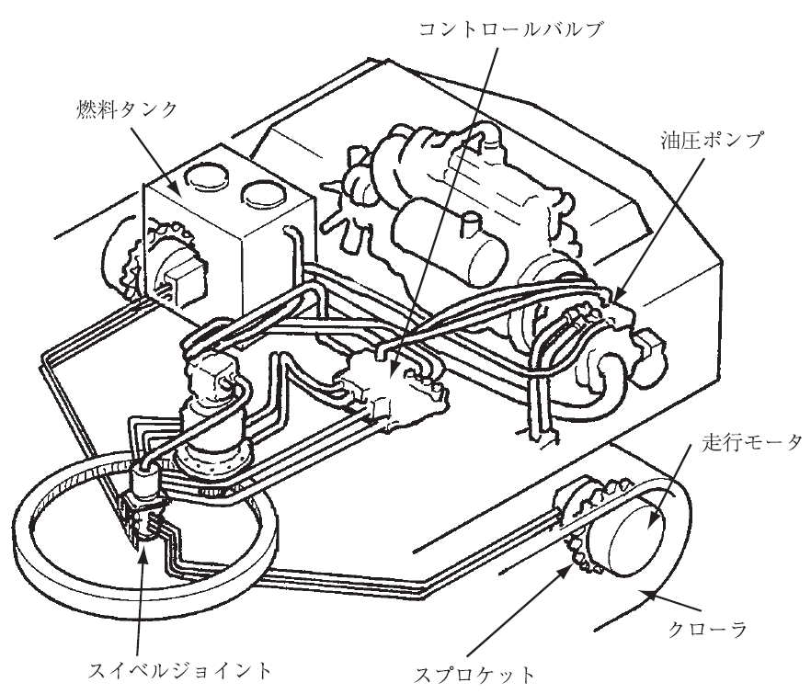
पावर ट्रान्समिसन उपकरण
कन्ट्रोल भल्भ
इन्जिन
इन्जिन
इन्जिन
इन्धन ट्याङ्क
हाइड्रोलिक पम्प
टर्न मोटर
ड्राइभ मोटर
क्रलर
सुइभेल जोइन्ट
स्प्राकेट
पावर ट्रान्समिसन उपकरणको उदाहरण
पाठ्यपुस्तक पृष्ठ 29/सहायक पाठ्यपुस्तक पृष्ठ 19

Slide 30
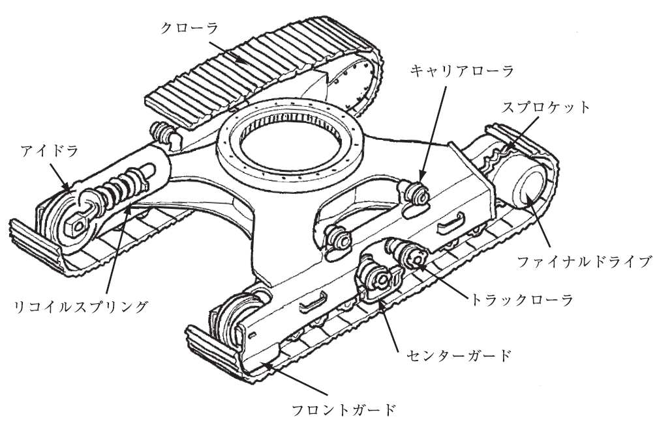
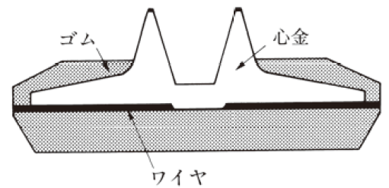
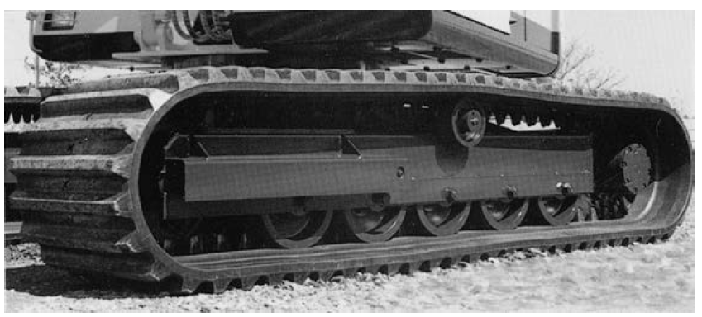
पैताला वरिपरि उपकरण
क्रलर
क्यारिएर रोलर (क्यारिएर रोलर)
स्प्राकेट
रबर
कोर बार
आइडलर
फाइनल ड्राइभ
वाइएर
रबर क्रलरको क्रश सेक्सनको उदाहरण
रिकोइल स्प्रिङ्ग
ट्रक रोलर
सेन्टर गार्ड
फ्रोन्ट गार्ड
पैताला वरिपरि उपकरणको उदाहरण
रबर क्रलरको उदाहरण
पाठ्यपुस्तक पृष्ठ 33/सहायक पाठ्यपुस्तक पृष्ठ 20

Slide 31
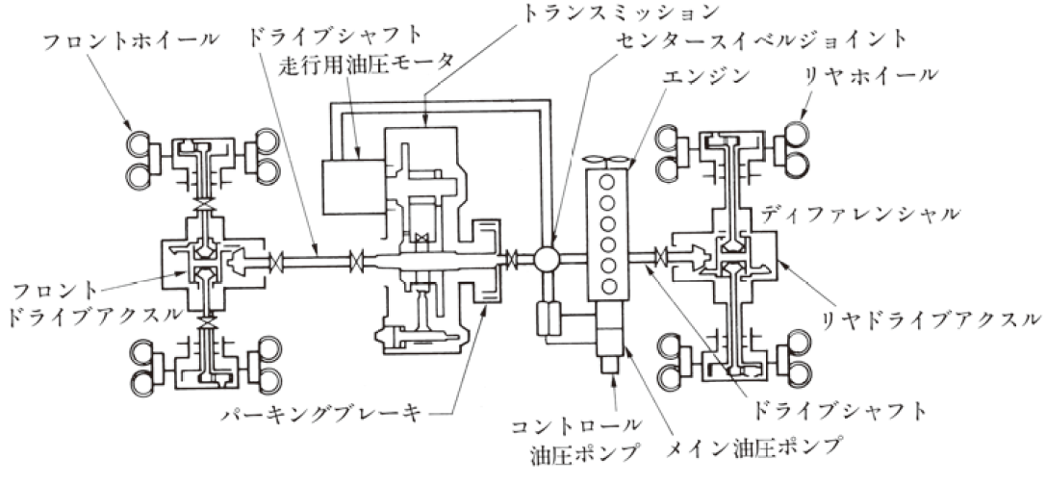
व्हील प्रकार विघटन काम मेसिनको ड्राभिङ्गको संरचना पावर ट्रान्समिसन उपकरण
फ्रन्ट व्हील
ड्राइभ स्याफ्ट
ट्रान्समिसन
सुइभेल जोइन्ट
साधन कामको हाइड्रोलिक मोटर
इन्जिन
रिएर होइल
डिफ्रेन्सियल गियर
फ्रन्ट ड्राइब एक्सेल
रिएर ड्राइब एक्सेल
पार्किङ ब्रेक
कन्ट्रोल पम्प
ड्राइभ स्याफ्ट
मेन हाइड्रोलिक पम्प
पावर ट्रान्समिसन उपकरणको उदाहरण
पाठ्यपुस्तक पृष्ठ 36/सहायक पाठ्यपुस्तक पृष्ठ 21

Slide 32
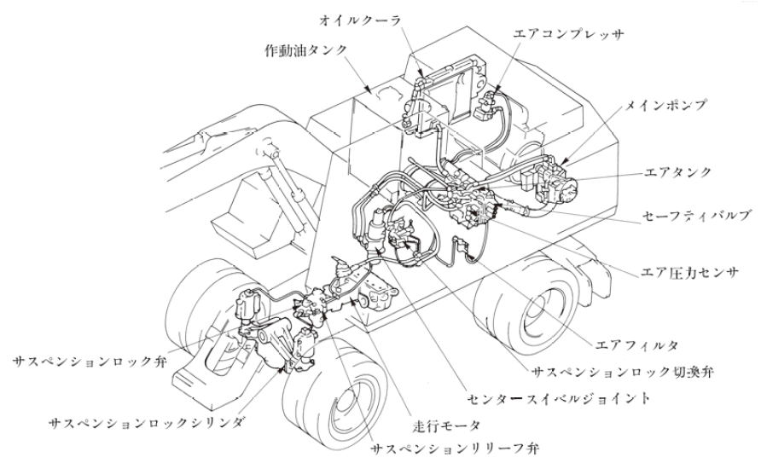
पैताला वरिपरि उपकरण डाउन बोर्ड
ओइल कुलर
एयर कन्डिशनर प्रेसर
हाइड्रोलिक ओइल ट्यान्क
मेन पम्प
एयर ट्याङ्क
सुरक्षा भल्भ
एयर प्रेसर सेन्सर
एयर फिल्टर
सस्पेन्सन लक भल्भ
सस्पेन्सन लक चेन्ज भल्भ
सुइभेल जोइन्ट
सस्पेन्सन लक सिलिन्डर
ड्राइभ मोटर
सस्पेन्सन रेलिफ भल्भ
सस्पेन्सन फिक्सेशन पाइपको उदाहरण
पाठ्यपुस्तक पृष्ठ 39/सहायक पाठ्यपुस्तक पृष्ठ 22

Slide 33
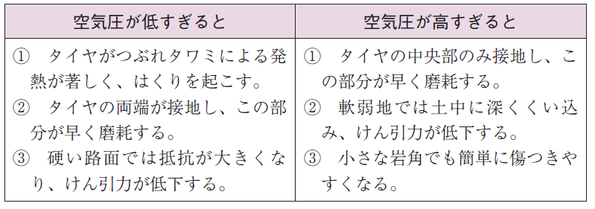
पैताला वरिपरि उपकरण टायर
टायरको एयर प्रेसर
एयर प्रेसर धेरै कम भएमा
एयर प्रेसर धेरै बढी भएमा
① टायर खुम्चिएर बाङ्गिई तातो हावा धेरै भई, फुस्किन्छ।
② टायरको दुइ छेउ भागले छोएर, यो भागमात्र छिटो च्यातिन्छ।
③ साह्रो सडकमा प्रतिरोध ठूलो भई, (ट्राक्सन) तान्ने शक्ति घट्छ।
① टायरको सेन्टर भागमात्रले छोएर, यो भागमात्र छिटो च्यातिन्छ।
② नरम जमिनमा माटोमा गहिरो चिरेर, (ट्राक्सन) तान्ने शक्ति घट्छ।
③ सानो ढुँगाको टुक्रा भएपनि सजिलोगरि घाउ लाग्छ।
पाठ्यपुस्तक पृष्ठ 40/सहायक पाठ्यपुस्तक पृष्ठ 22

Slide 34
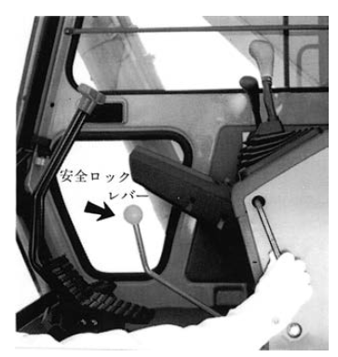
विघटन प्रयोगको मेसिनको सुरक्षा उपकरण आदि
(1) चेतावनी उपकरण (हर्न)
(2) लक लिभरको उदाहरण आदि
सुरक्षा लक लिभर
पाठ्यपुस्तक पृष्ठ 41 /सहायक पाठ्यपुस्तक पृष्ठ 23

Slide 35
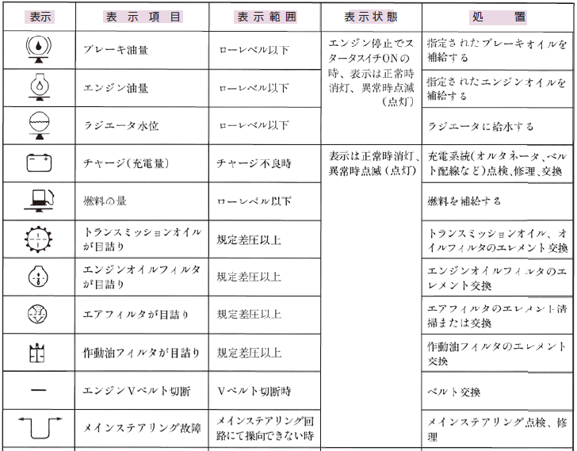
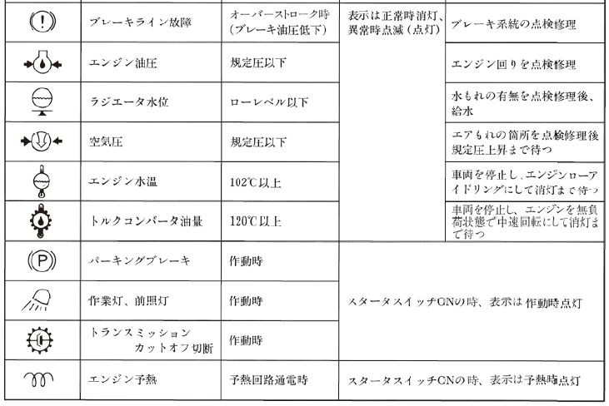
विघटन प्रयोगको मेसिनको सुरक्षा उपकरण आदि
3) मनिटरिङ सिस्टम
डिस्प्ले
डिस्प्ले बुँदा
डिस्प्ले बुँदा क्षेत्र
डिस्प्ले अवस्था
उपायहरु
ब्रेक तेल मात्रा
लो लेभल तल
इन्जिन रोक स्टेटस स्वीच ON को बेलामा, डिस्प्ले साधारणको समय बत्ति अफ, असाधरण समयको फ्लास
(लाइटनिङ्ग)
तोकिएको ब्रेक ओइल भर्ने
ब्रेक लाइन बिग्रिनु
ओभर स्ट्रोक समय
(ब्रेक तेल प्रेसरको गिराउ)
डिस्प्ले सामान्य समयमा बत्ति अफ, असामान्य समयमा (लाइटनिङ्ग)
ब्रेक प्रणालीको जाँच मर्मत
इन्जिन ओइलको मात्रा
लो लेभल तल
तोकिएको इन्जिन ओइल भर्ने
इन्जिन ओइल प्रेसर
निर्धारित भिन्न प्रेसर तल
इन्जिन वरिपरिलाई जाँच मर्मत
रेडिएटर पानीको लेभल
लो लेभल तल
रेडिएटरमा पानी भर्ने
रेडिएटर पानीको लेभल
लो लेभल तल
पानी चुहिएको छ, छैन जाँच मर्मत पछि, पानी हाल्ने
चार्ज (चार्जिङ्ग मात्रा)
चार्ज बिग्रेको समयमा
डिस्प्ले सामान्य समयमा बत्ति अफ, असामान्य समयमा (लाइटनिङ्ग)
चार्जिङ्ग प्रणाली (अल्टरनेटर, बेल्ट वाइरिङ्ग आदि) जाँच, मर्मत, परिवर्तन
एयर प्रेसर
निर्धारित भिन्न प्रेसर तल
हावा फुस्केको ठाउँ मर्मत पछि निर्धारित प्रेसर बढेसम्म कुर्ने
इन्धनको मात्रा
लो लेभल तल
इन्धन हाल्ने
इन्जिन पानीको तापक्रम
102℃माथि
सवारी साधनलाई रोकी, इन्जिन लो-आइडलिङमा गरि बत्ति निभ्दासम्म कुर्ने
ट्रान्समिसन ओइल अवरुद्ध
निर्धारित भिन्न प्रेसर तल
ट्रान्समिसन ओइल, ओइल फिल्टरको ओइल एलेमेन्ट परिवर्तन
टोर्क कन्भर्टरको तेल मात्रा
120℃माथि
सवारी साधनलाई रोकी, इन्जिन सामान लोड नगरेको स्थितिमा मिडिएम स्पिड रोटेशन गरि बत्ति निभ्दासम्म कुर्ने
इन्जिन ओइल अवरुद्ध
निर्धारित भिन्न प्रेसर तल
इन्जिन ओइल फिल्टरको ओइल एलेमेन्ट परिवर्तन
पार्किङ ब्रेक
संचालनको समयमा
एयर फिल्टर अवरुद्ध
निर्धारित भिन्न प्रेसर तल
अररि फिल्टरको ओइल एलेमेन्ट सफा या परिवर्तन
कामको बत्ति, हेडलाइट
संचालनको समयमा
स्टार्टर स्विच ON को बेलामा, डिस्प्ले कार्य समयको बत्ति
हाइड्रोलिक ओइल एयर फिल्ट अवरुद्ध
निर्धारित भिन्न प्रेसर तल
हाइड्रोलिक ओइल फिल्टरको ओइल एलेमेन्ट परिवर्तन
ट्रान्समिसन कटअफ बन्द
संचालनको समयमा
इन्जिन Vबेल्ट बन्द
Vबेल्ट कटिङ/काट्ने समयमा
बेल्ट परिवर्तन
इन्जिन प्रिहिटिङ
प्रिहिट रुट बिजुली पासको समयमा
स्टार्टर स्विच ONको बेलामा, डिस्प्लेलाई प्रिहिट समयको बत्ति
मेन स्टेरिङ बिग्रिनु
मेन स्टेरिङ रुटमा संचालन गर्न सकिन्न
मेन स्टेरिङकको जाँच, मर्मत
पाठ्यपुस्तक पृष्ठ 42 /सहायक पाठ्यपुस्तक पृष्ठ 24

Slide 36
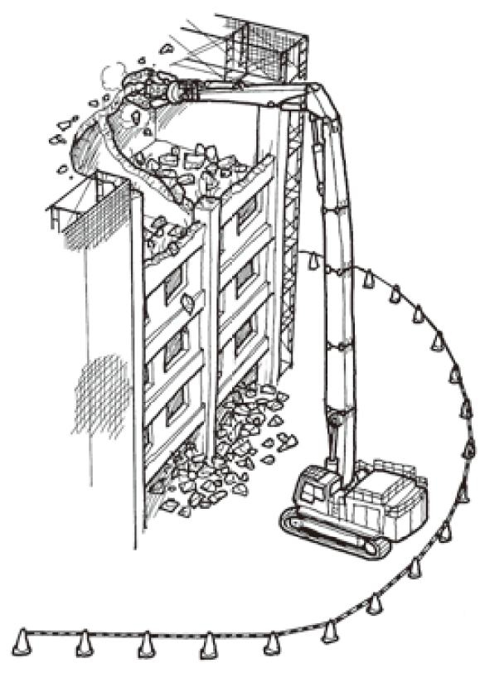
विघटन प्रयोगको मेसिनको सुरक्षा उपकरण आदि
(4) विशेष विघटन कामको मेसिन (बूम र आर्मको लम्बाईको कुल 12m मिटर माथिको विघटन मेसिन)
पाठ्यपुस्तक पृष्ठ 42 /सहायक पाठ्यपुस्तक पृष्ठ 25

Slide 37
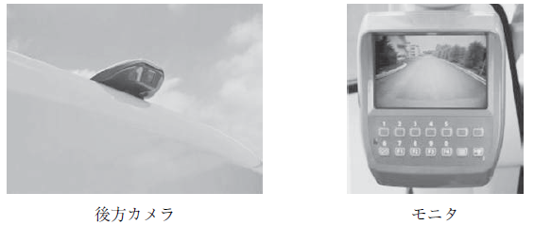
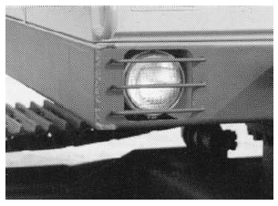
विघटन प्रयोगको मेसिनको सुरक्षा उपकरण आदि
(5) मिरर्
(6) हेडलाइट आदि
ब्याक क्यामरा
मनिटर
पाठ्यपुस्तक पृष्ठ 44 /सहायक पाठ्यपुस्तक पृष्ठ 26

Slide 38
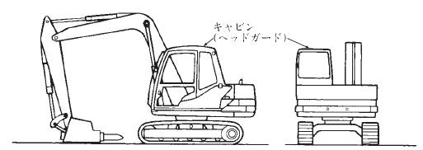
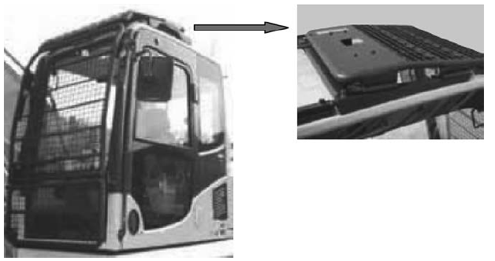
विघटन प्रयोगको मेसिनको सुरक्षा उपकरण आदि
(7) ओभरहेड गार्ड
(8) ग्लास र उडेर आउने वस्तुबाट बच्न सुरक्षित उपकरण
क्याबिन
(ओभरहेड गार्ड)
पाठ्यपुस्तक पृष्ठ 45 /सहायक पाठ्यपुस्तक पृष्ठ 27

Slide 39
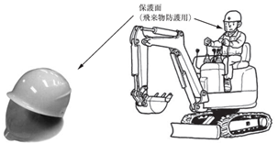


विघटन प्रयोगको मेसिनको सुरक्षा उपकरण आदि
(9) चालक कक्ष नभएको सानो सवारी साधन प्रकारको विघटन मेसिन
(10) पल्टने बेलाको सुरक्षात्मक संरचना( ROPS),उल्टिएको बेलाको सुरक्षात्मक संरचना(TOPS)
फेश शिल्ड
(उडेर आउने वस्तुवाट बच्न)
सिट बेल्ट
पाठ्यपुस्तक पृष्ठ 45 /सहायक पाठ्यपुस्तक पृष्ठ 28

Slide 40
चरण 4 विघटन प्रयोगको अट्याचमेन्ट जोडेको कामसँग सम्बन्धित उपकरणहरूको प्रबन्ध आदि

Slide 41

ब्रेकरको छनोट र जडान, विशेषता, प्रत्येक भागको नाम र प्रयोग
डिमोलिसन पोइन्ट
फ्ल्याट एन्ड
फ्ल्याट
(प्रमुख प्रयोग)
कङ्क्रिट स्रेडर
रक स्रेडिङ
साह्रो माटो बोर्ड स्रेडिङ
सटक निर्माण
(प्रमुख प्रयोग)
क्रश्ड ढुँगाको दोस्रो क्रशिङ्ग
नोरो आदिको छिलो
(प्रमुख प्रयोग)
डिचिंग
तातो पानी द्वारको कटिङ/काट्ने
स्लोपको सतह (nori men) स्रेडिङ
चिजलको प्रकारको उदाहरण
पाठ्यपुस्तक पृष्ठ 47 /सहायक पाठ्यपुस्तक पृष्ठ 29

Slide 42

ब्रेकरको छनोट र जडान, विशेषता, प्रत्येक भागको नाम र प्रयोग
पिन
हाइ प्रेसर साइड पाइपिङ
लो प्रेसर साइड
लो प्रेसर साइड पाइपिङ
हाइ प्रेसर साइड
ब्रेकरको पाइप
ब्र्याकेट
ब्रेकर युनिट
चिजल
हाइड्रोलिक ओइल ट्यान्क
ओइल फिल्टर
स्ट्राइक प्याडल
कन्ट्रोल भल्भ
ओइल पम्प
हाइड्रोलिक ब्रेकर
पाठ्यपुस्तक पृष्ठ 48 /सहायक पाठ्यपुस्तक पृष्ठ 30

Slide 43


ब्रेकरको छनोट र जडान, विशेषता, प्रत्येक भागको नाम र प्रयोग
अकुमिलेटर
ओइल प्रेसर होज (housu) कन्ट्याकट भाग
बल्ब भल्भ
भल्भ
ब्र्याकेट
चिजल सेट पिन
सिलिन्डर
सिलिन्डर
चिजल
पिस्टन
चिजल
ब्रेकर युनिट प्रत्येक भागको नामको उदाहरण
अकुमिलेटर
अपरेटर भल्भ
स्टप भल्भ
पम्प
रिलिफ भल्भ
ब्रेकर युनिट
ट्याङ्क
कुलर
स्टप भल्भ
2अब रिलिफ भल्भ
हाइड्रोलिक स्रोत पाइपको उदाहरण
पाठ्यपुस्तक पृष्ठ 49 /सहायक पाठ्यपुस्तक पृष्ठ 30

Slide 44

ब्रेकरको प्रकार
अक्शिजन ग्याँस ^{नोट)}
पिस्टन
तल्लो प्रेसर प्राप्त गर्ने सतह
स्विचिङ भल्भ
नोट) अक्शिजन ग्याँस बाहेकको ग्याँस प्रयोग नगर्ने।
① याकुम्यूलेसन रुपल्सन टाइप
पाठ्यपुस्तक पृष्ठ 50 /सहायक पाठ्यपुस्तक पृष्ठ 31

Slide 45


ब्रेकरको प्रकार
अक्शिजन ग्याँस ^{नोट)}
अक्शिजन ग्याँस ^{नोट)}
हाइ प्रेसर कन्भर्शन
हाइ प्रेसर कन्भर्शन
तल्लो प्रेसर प्राप्त गर्ने सतहको एकै समयमा हाइ प्रेसर
तल्लो प्रेसर प्राप्त गर्ने सतहको एकै समयमा हाइ प्रेसर
स्विचिङ भल्भ
स्विचिङ भल्भ
नोट) अक्शिजन ग्याँस बाहेकको ग्याँस प्रयोग नगर्ने।
हाई प्रेसर अकुमिलेटर
नोट) अक्शिजन ग्याँस बाहेकको ग्याँस प्रयोग नगर्ने।
② हाइड्रोलिक स्ट्रेट टाइप ⒜ माथिल्लो सतह हाइ लो प्रेसर कन्भर्शन टाइप
② हाइड्रोलिक स्ट्रेट टाइप ⒜ माथिल्लो सतह हाइ लो प्रेसर कन्भर्शन टाइप
अक्शिजन ग्याँस, हाइ प्रेसर अकुमिलेटर प्रयोग
पाठ्यपुस्तक पृष्ठ 51 /सहायक पाठ्यपुस्तक पृष्ठ 32

Slide 46

ब्रेकरको प्रकार
तल्लो प्रेसर प्राप्त गर्ने सतहको एकै समयमा हाइ प्रेसर
हाइ प्रेसर कन्भर्शन
हाई प्रेसर अकुमिलेटर
स्विचिङ भल्भ
② हाइड्रोलिक स्ट्रेट टाइप ⒜ पिस्टन तल्लो सतह हाइ लो प्रेसर कन्भर्शन टाइप
पाठ्यपुस्तक पृष्ठ 51 /सहायक पाठ्यपुस्तक पृष्ठ 33

Slide 47



ब्रेकरको सामान्य प्रयोग विधि
भवन निर्माण समाग्रीको कङ्क्रिट
निर्माणको विघटन स्थिति
सडक पेभमेन्ट बोर्डको विघटन स्थिति
ढुङ्गाको क्रशिङ्ग स्थिति
पाठ्यपुस्तक पृष्ठ 53/सहायक पाठ्यपुस्तक पृष्ठ 34

Slide 48


ब्रेकरको सामान्य प्रयोग विधि
ब्रेकर युनिट सिधा एन्गलमा थिचेर स्ट्रोक
एयर सट नगर्ने
पाठ्यपुस्तक पृष्ठ 54/सहायक पाठ्यपुस्तक पृष्ठ 35

Slide 49


ब्रेकरको सामान्य प्रयोग विधि
प्राइ (kojiru) नगर्ने
चिजलले प्राई गर्नु (गाड्नु) हुन्न
फुट्न सजिलो ठाउँबाट
पाठ्यपुस्तक पृष्ठ 55/सहायक पाठ्यपुस्तक पृष्ठ 36

Slide 50


ब्रेकरको सामान्य प्रयोग विधि
स्ट्रोक एन्डले स्ट्रोक नगर्ने
ब्रेकरले सामान प्राइ (kojiru) नगर्न
पाठ्यपुस्तक पृष्ठ 56/सहायक पाठ्यपुस्तक पृष्ठ 37

Slide 51


ब्रेकरको सामान्य प्रयोग विधि
प्रवेश निषेध
प्रवेश निषेध
क्रशको टुक्रा आउने क्षेत्रमा प्रवेश निषेध
पानीभित्रको काम नगर्ने
पाठ्यपुस्तक पृष्ठ 56/सहायक पाठ्यपुस्तक पृष्ठ 38

Slide 52


ब्रेकरको सामान्य प्रयोग विधि
पहिरो, ढुँगा खस्नबाट बच्न ध्यान दिने
ढल्नबाट बच्न ध्यान दिने
पाठ्यपुस्तक पृष्ठ 57/सहायक पाठ्यपुस्तक पृष्ठ 39

Slide 53

काम समापन पछि ध्यान दिनुपर्ने कुराहरु
(1) ब्रेकर युनिट
(2) बेस मेसिन
पाठ्यपुस्तक पृष्ठ 58/सहायक पाठ्यपुस्तक पृष्ठ 40

Slide 54

स्टील फ्रेम कटिङ मेसिनको विशेषता, प्रत्येक भागको नाम र प्रयोग, प्रकार, छनोट र जडान संचालन आदि
स्टील फ्रेम कटिङ उपकरण
पाठ्यपुस्तक पृष्ठ 59/सहायक पाठ्यपुस्तक पृष्ठ 41

Slide 55


स्टील फ्रेम कटिङ मेसिनको सामान्य कार्य विधि)
स्टील फ्रेम कटिङ मेसिनले गर्ने विघटन स्थिति
ग्रीस हाल्ने
पाठ्यपुस्तक पृष्ठ 60/सहायक पाठ्यपुस्तक पृष्ठ 42

Slide 56


स्टील फ्रेम कटिङ मेसिनको सामान्य कार्य विधि)
अनस्थिर ठाउँमा कार्य गर्दाको खतरा फ्लोर फेशको बलियोपन निश्चय गर्ने
ट्रयाक ट्रेडको लागि तेर्सो दिशा
को काममा ध्यान दिनुपर्ने
मेन बडि फ्लोट भई माथि हुने
कामको खतरा
पाठ्यपुस्तक पृष्ठ 61/सहायक पाठ्यपुस्तक पृष्ठ 43

Slide 57



स्टील फ्रेम कटिङ मेसिनको सामान्य कार्य विधि)
प्राइ (kojiru) नगर्ने
नहान्ने
साइड पुछ्ने सफाइ निषेध
पाठ्यपुस्तक पृष्ठ 62/सहायक पाठ्यपुस्तक पृष्ठ 44

Slide 58


स्टील फ्रेम कटिङ मेसिनको सामान्य कार्य विधि)
स्ट्रोक एन्डको स्थितिमा टोक्दैन
उड्ने, खस्ने क्षेत्रभित्र प्रवेश निषेध
पाठ्यपुस्तक पृष्ठ 63/सहायक पाठ्यपुस्तक पृष्ठ 44

Slide 59


स्टील फ्रेम कटिङ मेसिनको सामान्य कार्य विधि)
कार्य अन्तरालमा आर्म, बूम
साधन कुदाउने आदि एकै समयमा नगर्ने
आर्म खोलेर काम नगर्ने
पाठ्यपुस्तक पृष्ठ 64/सहायक पाठ्यपुस्तक पृष्ठ 45

Slide 60


स्टील फ्रेम कटिङ मेसिनको सामान्य कार्य विधि)
स्टील फ्रेम कटिङ उपकरणलाई जमिनमा टाँसेर बेस मेसिनको दिशा परिवर्तन नगर्ने
कटरको धारले कङ्क्रिट नटोक्ने
पाठ्यपुस्तक पृष्ठ 64/सहायक पाठ्यपुस्तक पृष्ठ 46

Slide 61

काम समापन पछि ध्यान दिनुपर्ने कुराहरु
(1) स्टील फ्रेम कटिङ उपकरण
(2) बेस मेसिन
पाठ्यपुस्तक पृष्ठ 65/सहायक पाठ्यपुस्तक पृष्ठ 47

Slide 62




कङ्क्रिट क्रसरको विशेषता, प्रत्येक भागको नाम र प्रयोग, प्रकार, छनोट र जडान, संचालन आदि
कङ्क्रिट संरचना वस्तु, निर्माणको ठूलो विभाजनको विघटन स्थिति
ठूलो विभाजन मेसिनको प्रकार
कङ्क्रिटको सानो विभाजनको विघटन स्थिति
ठूलो विभाजन मेसिनको उदाहरण
पाठ्यपुस्तक पृष्ठ 66/सहायक पाठ्यपुस्तक पृष्ठ 48

Slide 63

कङ्क्रिट क्रसरको समान्यतयको कार्य विधि
काम समापन पछि ध्यान दिनुपर्ने कुराहरु
(1) कङ्क्रिट क्रसर
(2) बेस मेसिन
पाठ्यपुस्तक पृष्ठ 69/सहायक पाठ्यपुस्तक पृष्ठ 52

Slide 64


विघटन ग्र्‍याबरको विशेषता, हरेक भागको नाम र कार्य, प्रकार
माथिल्लो फ्रेम आदि
हाइड्रोलिक कनेक्शन
हाइड्रोलिक मोटर
सुइभेल जोइन्ट
टर्न उपकरण
माथिल्लो फ्रेम आदि
सिलिन्डर पिन
खुल्ने र बन्द हुने सिलिन्डर
सिलिन्डर पिन
माथिल्लो फ्रेम आदि
ग्र्‍याब लिङ्क
लिङ्क पिन
ग्रिपिङ आर्म
भग्नावशेष सफा स्थिति
ग्र्‍याब पोइन्ट
ग्र्‍याबिङ उपकरण (टर्न उपकरण जडान, आन्तरिक सिलिन्डर अपरेटिङ टाइप)को हरेक भागको नाम
पाठ्यपुस्तक पृष्ठ 72/सहायक पाठ्यपुस्तक पृष्ठ 54

Slide 65


विघटन ग्र्‍याबरको विशेषता, हरेक भागको नाम र कार्य, प्रकार
खुल्ने र बन्द हुने सिलिन्डर
खुल्ने र बन्द हुने सिलिन्डर
फ्रेम
फ्रेम
ग्र्‍याब लिङ्क
ग्र्‍याब लिङ्क
ग्रिपिङ आर्म
ग्रिपिङ आर्म
ग्र्‍याब पोइन्ट
ग्र्‍याब पोइन्ट
(नन् टर्न प्रकार) आन्तरिक सिलिन्डर प्रकार ग्र्‍याबिङ उपकरणको उदाहरण
बाहिरी सिलिन्डर प्रकार ग्र्‍याबिङ उपकरणको उदाहरण
पाठ्यपुस्तक पृष्ठ 73/सहायक पाठ्यपुस्तक पृष्ठ 55

Slide 66



विघटन ग्र्‍याबरको छनोट र जडान, संचालन आदि
टर्न प्रकार जडिएको आन्तरिक सिलिन्डर प्रकार ग्र्‍याबिङ उपकरणको उदाहरण
ग्र्‍याबिङ उपकरण (आन्तरिक सिलिन्डर अपरेटिङ टाइप) को उदाहरण
ग्र्‍याबिङ उपकरण (आन्तरिक सिलिन्डर अपरेटिङ टाइप) को उदाहरण
पाठ्यपुस्तक पृष्ठ 74/सहायक पाठ्यपुस्तक पृष्ठ 57

Slide 67


ग्र्‍याबरको सामान्य कार्य विधि
ग्र्‍याबरले गर्ने विघटन स्थिति
लामो वस्तु च्यापेर टर्न गर्दा
चालक सिटमा नलाग्ने गरि पर्याप्त ध्यान पुराउने
पाठ्यपुस्तक पृष्ठ 76/सहायक पाठ्यपुस्तक पृष्ठ 59

Slide 68



ग्र्‍याबरको सामान्य कार्य विधि
एङ्गल परिवर्तन गरेर च्याप्ने
ग्र्‍याबरले सामान टेडो गरि नच्याप्ने
एङ्गल परिवर्तन गरेर च्याप्ने
सामान च्यापेकै अवस्थामा
जमिन या भित्तामा ठोकेर
भत्किने, बाङ्गिने काम नगर्ने
लामो वस्तुले, सेन्टर अथवा ग्राभिटिको सेन्टरलाई च्याप्छ
पाठ्यपुस्तक पृष्ठ 77/सहायक पाठ्यपुस्तक पृष्ठ 61

Slide 69

काम समापन पछि ध्यान दिनुपर्ने कुराहरु
(1) ग्र्‍याबिङ उपकरण
(2) बेस मेसिन
पाठ्यपुस्तक पृष्ठ 78/सहायक पाठ्यपुस्तक पृष्ठ 63

Slide 70

अट्याचमेन्टलाई निकाल्दा
स्टप भल्भ
क्याप
ओइल प्रेसर होज (housu)
पिन
ओइल प्रेसर होज (housu)
प्लग
प्लग
स्क्वाएर टिम्बर प्रयोग गरि स्थिर बनाउने
(निकाल्दाको पोजिशन)
ब्रेकर युनिट निकाल्दाको उदाहरण
पाठ्यपुस्तक पृष्ठ 79/सहायक पाठ्यपुस्तक पृष्ठ 64

Slide 71

अट्याचमेन्टलाई निकाल्दा
स्टप भल्भ
पिन स्टपर
डस्ट क्याप
पिन
डस्ट प्लग
ओइल प्रेसर होज (housu)
कार्य अगाडिको रोटिशन भागलाई टर्न नगर्ने
स्क्वाएर टिम्बर प्रयोग गरि स्थिर बनाउने
स्टील फ्रेम कटिङ उपकरणलाई छुटाउने उदाहरण
पाठ्यपुस्तक पृष्ठ 80/सहायक पाठ्यपुस्तक पृष्ठ 65

Slide 72


अट्याचमेन्टलाई निकाल्दा
स्टप भल्भ
स्टप भल्भ
डस्ट प्लग
डस्ट क्याप
पिन स्टपर
डस्ट क्याप
ओइल प्रेसर होज (housu)
पिन
पिन
टर्न नगर्ने
स्क्वाएर टिम्बर प्रयोग गरि स्थिर बनाउने
डस्ट प्लग
ओइल प्रेसर होज (housu)
कङ्क्रिट ठूलो विभाजन क्रेसर छुटाउने उदाहरण
कङ्क्रिट सानो विभाजन क्रेसर छुटाउने उदाहरण
पाठ्यपुस्तक पृष्ठ 81/सहायक पाठ्यपुस्तक पृष्ठ 65

Slide 73



अट्याचमेन्टलाई निकाल्दा
पिन
स्टप भल्भ
पिन
डस्ट क्याप
डस्ट प्लग
ओइल प्रेसर होज (housu)
पिन
ग्र्‍याबिङ उपकरण (आन्तरिक सिलिन्डर अपरेटिङ टाइप) को उदाहरण
ग्र्‍याबिङ उपकरण (बाहिरी सिलिन्डर अपरेटिङ टाइप) को उदाहरण
साबेल (shoberu)को आर्म
बकेट लिङ्क
आर्म लिङ्क
बकेट
बकेट छुट्टाउने उदाहरण
पाठ्यपुस्तक पृष्ठ 82/सहायक पाठ्यपुस्तक पृष्ठ 66

Slide 74



विघटन कामको मेसिनको ट्रान्सफर
ट्रेलर सामान राख्ने ठाउँ
उड अपहोलस्टेरी
उकालो चढ्ने उपकरण
सामान राख्ने ठाउँमा जोड्ने नङ
15°तल
नङ भएको उकालो चढ्ने उपकरणको उदाहरण
उकालो चढ्ने उपकरणको प्रयोग उदाहरण
लोडिंग मेसिनको तौलन र उकालो चढ्ने उपकरणको सम्बन्धको उदाहरण
उकालो चढ्ने उपकरण
लोडिंग मेसिनको तौल (t)
सामाग्री
ज्यामिति
लम्बाई × उचाई × चौडाई (mm)
प्रयोग संख्या
एल्यूमीनियम मिश्र धातु
एल्यूमीनियम मिश्र धातु
एल्यूमीनियम मिश्र धातु
पाठ्यपुस्तक पृष्ठ 83/सहायक पाठ्यपुस्तक पृष्ठ 68

Slide 75


विघटन कामको मेसिनको ट्रान्सफर
सवारी साधन सामान राख्ने ठाउँ
ग्राउण्ड प्लान
फुट स्टल
उकालो चढ्ने उपकरण
क्रलर
सवारी साधन सामान राख्ने ठाउँ
फुट स्टलको प्रयोग उदाहरण
रोक्ने
उकालो चढ्ने उपकरण
क्रलर
लोडिंगको स्थान सम्बन्धीको उदाहरण
पाठ्यपुस्तक पृष्ठ 84/सहायक पाठ्यपुस्तक पृष्ठ 70

Slide 76


विघटन कामको मेसिनको ट्रान्सफर
वायर रोप
यावारा (ate mono)
(कुसनिङ (yawara))
वायर रोप
रोक्ने
लिभर लक
स्लिपर
स्वचालन गरेर ट्रान्सफर गर्दा, रेलमार्ग ओभरहेड लाइन या बिजुलीको तार अथवा पुलको आदिको तलबाट चलाउँदा, बूमको अगाडि भागले नछुने गरी आदि, छुट्याउने दूरीलाई पर्याप्त निश्चय गर्न जरुरी छैन।
विघटन मेसिनको ट्रेलरमा फिक्सेशन उदाहरण
पाठ्यपुस्तक पृष्ठ 86/सहायक पाठ्यपुस्तक पृष्ठ 71

Slide 77
चरण 5. विघटन कामको निर्माण मेसिनको जाँच र मर्मत

Slide 78


सम्बन्धित कानून, सामान्य सावधानी अपनाउनुपर्ने कुराहरू
सम्बन्धित कानून,
जाँच निरिक्षण वर्गीकरण
प्रावधान
परिचालन गर्ने व्यक्ति, योग्यता
निरीक्षण तालिका आदिको भण्डार अवधि
काम शुरु अघिको जाँच
औद्योगिक सुरक्षा र स्वास्थ्य ऐन धारा 170
धारा 171
सवारी चालक
जाँच तालिकालाई मेसिनले परिचालन गर्दाको अन्तराल*
नियमित आत्म-निरीक्षण
(महिनामा 1 पटक)
औद्योगिक सुरक्षा र स्वास्थ्य ऐन धारा 168
धारा 169
धारा 171
व्यावसाय सञ्चालक (सुरक्षा व्यवस्थापक)ले तोकेको व्यक्ति
निरीक्षण तालिकालाई 3 बर्ष
औद्योगिक सुरक्षा र स्वास्थ्य ऐन धारा 167
धारा 169
धारा 169 को उपधारा 2
धारा 171
व्यवसायको आन्तरिक निरिक्षक
जाँच व्यवसायीद्धाराको निरिक्षक
निरीक्षण तालिकालाई 3 बर्ष
(निरीक्षण गरिएको चिन्ह स्टिकर)
विशेष आत्म-निरीक्षण
(वर्षमा 1 पटक)
*कानूनमा तोकिएको छैन। तर जाँचको परिणामलाई, मेसिन परिचालन अवधिमा सुरक्षित राख्दा राम्रो।
सम्बन्धित व्यक्ति बाहेक प्रवेश निषेध
जाँच, मर्मत गर्ने कार्य स्थलमा, सम्बन्धित ब्यक्ति बाहेकलाई प्रवेश निषेध गर्नुपर्छ
पाठ्यपुस्तक पृष्ठ 89/सहायक पाठ्यपुस्तक पृष्ठ 73

Slide 79



दैनिक जाँच (nichijou tenken)को ध्यान दिनुपर्ने कुरा इन्जिन शुरु अघि
हाइड्रोलिक ओइलको बाहिरी रुपको विभेद विधि
बाहिरी रुप
गन्ध
कारण
दुधिलो सेतो रँगमा परिवर्तन हुनु
राम्रो
पानी मिसिएको
कडा खैरो रँगमा परिवर्तन हुनु
नराम्रो गन्ध
सेयर घट्नु
सानो कालो टिकाटिका हुनु
राम्रो
असामान्य कुरा मिसिनु
फिज आउनु
－
ग्रीस मिसिएको हुनु
बूम
आर्म
विघटन मेसिनको तेलको परिमाण जाँच गर्ने पोजिसनको उदाहरण
इलेक्ट्रिक प्रणालीलाई व्यवस्थापन गर्दा, ब्याट्रीको (－)टर्मिनललाई निकालेर राख्ने
पाठ्यपुस्तक पृष्ठ 91/सहायक पाठ्यपुस्तक पृष्ठ 74

Slide 80



दैनिक जाँच (nichijou tenken)को ध्यान दिनुपर्ने कुरा इन्जिन शुरु अघि
भोल्टो लुज-टाइट जाँच गर्ने
बुस
ग्रीस निप्पल
घर्षनको स्केल
घर्षनको स्केल
ग्रीस गनले हुने ग्रीस अपको उदाहरण
चिजल
धर्षन सिमतताको उदाहरण
पाठ्यपुस्तक पृष्ठ 94/सहायक पाठ्यपुस्तक पृष्ठ 76

Slide 81

दैनिक जाँच (nichijou tenken)को ध्यान दिनुपर्ने कुरा इन्जिन शुरु पछि
धुवा रँगको मूल्याङ्कन मानक
धुवाको रँग
मूल्याङ्कन मानक
कालो
वायु इन्धनको मिश्रण बाक्लो, अपूर्ण हिसाबले जलन/जल्नु
पातलो पहेंलो
वायु इन्धनको मिश्रण पातलो
सेतो, निलो
तेल जलन/जल्नु, टाइमिङ्ग बिग्रिनु
खरानी रंग
वायु इन्धनको मिश्रण बाक्लो र, त्यसमाथि तेलको जलन/जल्नु
बिना रँग
वायु इन्धनको मिश्रण मनलागी, पूर्ण जलन/जल्नु
दैनिक जाँच (nichijou tenken) मा महत्वपूर्ण कुराहरु
(1) मेसिनको सर-सफाई
(2) इन्धनको थप
(3) मेसिनको स्टोरिङग
पाठ्यपुस्तक पृष्ठ 96/सहायक पाठ्यपुस्तक पृष्ठ 77

Slide 82
कार्य अन्तरालमा असामान्यता भेट्दा
कार्य अन्तरालमा विघटन मेसिनको स्थिति असामान्य जस्तो भएमा,
तुरुन्त समतल ठाउँमा रोकि, असामान्य ठाउँको बारेमा जिम्मेवार व्यक्तिलाई जानकारी दिने
मर्मत गरेपछि काम गर्न जरुरी छ।
पाठ्यपुस्तक पृष्ठ 97/सहायक पाठ्यपुस्तक पृष्ठ 78

Slide 83
चरण 6. विघटन काम सम्बन्धित कुराहरु

Slide 84

कार्य योजना
पूर्व सर्वेक्षण
योजना बनाउनु
सरकारी कार्यलयमा गर्नुपर्ने प्रकृया, कागजपत्र पेश
कार्य तयारी
छिमेकीलाई धन्यवाद
बाँकी सामान हटाउने
उपकरण मेसिन हटाउने
बिशेष उदाहरण
अश्मतन्तु हटाउने (लेभल 1 देखि 3)
* पेश गर्न अनिवार्य छैन तर लेभल 3 को योजना अनिवार्य छ
PCBडिस्पोजल, ट्रान्सफर
शन्सिनिरेटर
फ्रिओन उठाउने, भत्काउने
अन्य
विशेष किसिमको फोहर डिस्पोजल
भित्री सामग्री विघटन हटाउनु
फोहरअनुसार छुटाएर जम्मा गर्ने
माथि तल्लाको भागलाई विघटन र उठाउने
फोहर सामानको डिस्पोजल
आधारभूत विघटन र हटाउने
थुप्रो विघटन (ड्रअ) हटाउने
बाहिरी संरचना विघटन र हटाउने
जमिन समतलाउने, सामान सम्बन्धित स्थानमा राख्ने
समापन
विघटन कामको सामान्य प्रणाली
पाठ्यपुस्तक पृष्ठ 99/सहायक पाठ्यपुस्तक पृष्ठ 79

Slide 85

सुरक्षित ड्राइभिंगको ज्ञान
कार्य क्षेत्रको नियम पालना गर्ने
सुरक्षात्मक टोपी
इन्जिन साचो
सफा लुगा लगाई
सुरक्षा जुत्ता
सवारी चालकले, कामको बिचमा सिटलाई छोडेर हिँड्दा, इन्जिन बन्द गरि, साचो झिकेर राख्नु पर्छ।
चालकले, सुरक्षात्मक टोपी या सुरक्षा उपकरण लगाई, पहिरनको तयारी सकेर साधन चलाउनुपर्छ।
पाठ्यपुस्तक पृष्ठ 101/सहायक पाठ्यपुस्तक पृष्ठ 81

Slide 86


सुरक्षित ड्राइभिंगको ज्ञान
धारा
ग्याँस
साधन संचालन अन्तरालको आकस्मिक स्थितिको तयारी गरि, तुरुन्तै रोक्न सक्ने कुरामा ध्यान दिने
बस्ती आदिमा क्रशिङ्ग काम गर्दा
अन्डरग्राउण्ड सुविधा छ, छैन अवश्य निश्चय गर्ने
पाठ्यपुस्तक पृष्ठ 101/सहायक पाठ्यपुस्तक पृष्ठ 82

Slide 87

साईन, निर्देशनको महत्वपूर्ण कुराहरु
<सिटी प्रयोगको साइनमा> <आवाज प्रयोगको साइनमा>
• सुरक्षित：छोटो सिटी 2 आवाज, दोहोर्याउनु • सुरक्षित：ओराइ, ओराइ
• बन्द：लामो सिटी • बन्द：स्टप
चालकहरु बिचमा सावधानी अपनाउनुपर्ने कुराहरू निश्चय गर्ने
चालकले काम शुरु गर्नुअघि, अगाडि नै साइन अथवा मार्गदर्शक र अरू निर्माण मेसिन आदिको कार्य स्थान, कामदारको कार्य स्थान, खतरनाक स्थानका साथै साइन गर्ने तरिकाको बारेमा पर्याप्त कुराकानी गर्न जरुरी छ।
पाठ्यपुस्तक पृष्ठ 104/सहायक पाठ्यपुस्तक पृष्ठ 84

Slide 88
चरण 7. शक्ति र बिजुली सम्बन्धित ज्ञान

Slide 89



शक्तिको मुमेन्ट
शक्तिको मुमेन्ट
स्ट्रोकको रियाक्शन
टनेल प्रयोगको ब्रेकर
शक्तिको मुमेन्ट ①
शक्तिको मुमेन्ट ②
पाठ्यपुस्तक पृष्ठ 110/सहायक पाठ्यपुस्तक पृष्ठ 85

Slide 90

शक्तिको मुमेन्ट
ढल्ने खतरा क्षेत्र
अधिकतम कार्य अर्धव्यास
कार्य क्षेत्र
सावधानी क्षेत्र
निर्धारित विघटन मेसिनको लागि कार्य समयमा ध्यान दिनुपर्ने कुराहरु
पाठ्यपुस्तक पृष्ठ 112/सहायक पाठ्यपुस्तक पृष्ठ 86

Slide 91


तौलसँगको विशिष्ट गुरुत्व, गुरुत्वाकर्षण केन्द्र
भोल्युम एब्रिभेशन
वस्तुको आकार
मात्रा एब्रिभेशन
नाम
चित्र
वस्तुको तौल ＝मात्रा × गुरुत्व
रेक्ट्याङ्गुलर
उचाई
लम्बाई×तेर्साई×उचाई
लम्बाई
तेर्साई
डाएमिटर
सिलिन्डर
उचाई
(डाएमिटर)²×उचाई×0.8
डाएमिटर
वस्तुको युनिट परिमाण मास
डिस्क
बाक्लाई
(डाएमिटर)²×बाक्लाई×0.8
वस्तुको किसिमहरू
1m³प्रतिको परिमाण(t)
वस्तुको किसिमहरू
1m³प्रतिको परिमाण(t)
स्पेर
डाएमिटर
(डाएमिटर) ³×0.53
लिड
ग्रेनाइट
तामा
एन्डसाइट
उचाई
(उचाई)²×(डाएमिटर×3-उचाई×2)×0.53
स्टिल
बेसाल्ट
मिसिङ्ग स्पेर
कास्ट फलाम
कोन्ग्लोमेराट टाइप
डाएमिटर
एल्युमिनियम
चूनढुंगा (सह्रो गुण)
कोन
उचाई
(डाएमिटर)²×उचाई×0.3
कङ्क्रिट
चूनढुंगा (नरम गुण)
डाएमिटर
माटो
मार्बल
अप्पर डाएमिटर
〔(लोअर डाएमिटर)²+लोअर डाएमिटर×अप्पर डाएमिटर+(अप्पर डाएमिटर)²〕×उचाई×0.3
ग्राभेल
गेनिस
लोडको शिरको कोन
उचाई
बालुवा
ओक
कोइला (पाउडर)
पाइन
लोअर डाएमिटर
कोक
सुगी
एलिप्साइट
तेर्सो लम्बाई
मोटोपन
लम्बाई×तेर्साई×उचाई×0.53
लम्बाईको लम्बाई
उचाई
तल्लो क्षेत्रफलको तल्लो सतह
तल्लो क्षेत्रफल×उचाई÷3
(तल्लो क्षेत्रफल ＝तल्लो सतह×तल्लो क्षेत्रफलको उचाई÷2)
ट्राइगोन कोन
तल्लो सतह
तल्लो सतहको उचाई
पाठ्यपुस्तक पृष्ठ 115/सहायक पाठ्यपुस्तक पृष्ठ 87

Slide 92


तौलसँगको विशिष्ट गुरुत्व, गुरुत्वाकर्षण केन्द्र
सेन्टर अफ ग्राभिटिको हिसाब विधि
［स्थिरता］
［बीच भाग］
［अनस्थिरता］
［स्थिरता］
［स्थिरता］
वस्तुको स्थिरता
पाठ्यपुस्तक पृष्ठ 117/सहायक पाठ्यपुस्तक पृष्ठ 89

Slide 93



वस्तुको चाल
आईसोकिनेटिक नभएको चाल
आईसोकिनेटिक चाल
गति र तीब्र गति
केन्द्रीकरण शक्ति
सेन्टर
(हात)
वस्तु
केन्द्रापसारक शक्ति
केन्द्रापसारक शक्ति, केन्द्रीकरण शक्ति
स्टाटिक फ्रिक्शन
पाठ्यपुस्तक पृष्ठ 118/सहायक पाठ्यपुस्तक पृष्ठ 90

Slide 94

इलेक्ट्रिसिटी ज्ञान
करेन्ट मान्छेको शरिरमा बग्दाको रियाक्शन युनिट mA(मिलिएम्पिएर)
कम्युनिकेशन (AC)
कन्भर्टर(ＤC)
इलेक्ट्रिक झटकाको प्रभाव
पुरुष
महिला
पुरुष
महिला
1. अलिकति झनझन हुन्छ
2. गाह्रो गरि दुखाउने झट्का
(तर मांसपेशीमा चाल हुन्छ)
3. गाह्रो गरि दुखाउने झट्का
(मांसपेशीमा कठोरता, सास फेर्न कठिनाई)
4. एकाएक मृत्यु हुने सम्भावना हुन्छ।
नोट) 1mA भनेको 1/1000A (एम्पीयर) हो।
पाठ्यपुस्तक पृष्ठ 124/सहायक पाठ्यपुस्तक पृष्ठ 93

Slide 95


इलेक्ट्रिसिटी ज्ञान
च्यानेल बिजुलीको तारबाटको छुट्याउने दूरी
ट्रान्समिशन भोल्टेज (V)
न्यूनतम आइसोलेशन दुरी(m)
वितरण लाइन
(ट्रान्समिशन लाइन)
सर्किट
हाई प्रेसर वितरण लाइन
सुरक्षा
विषेश हाई प्रेसर
श्रम मापदण्ड ब्यूरो निर्देशक सर्कुलर*
बिजुली कम्पनीको लक्षित मान
वितरण लाइन
100・200तल
1.0माथि
2.0माथि
हाई प्रेसर
रेखाङ्कित
ट्रान्सफर्मरसम्म, हाई प्रेसरको लागि ध्यान दिन जरुरी
सुरक्षा
सुरक्षा
सुरक्षा
वितरण लाइन
लो प्रेसर
सुरक्षा
पोल ट्रान्सफार्मर
सुरक्षा
अर्को तर्फ
रोड साइड
पावर लाइनको धेरै भागमा स्टिल टावर युटिलिटि पोल भएको खण्डमा ध्यान दिनुपर्ने
ओभरहेड ग्राउण्ड वाएर
वितरण लाइन
(नोट) * सन् 1975 साल डिसेम्बर 17 तारिक प्राथमिक आरटिकल नं 759
इन्सुलेशन सुरक्षा गरिएको खण्डमा यसमा सीमित हुन्न।
*** "बिजुली कम्पनीको लक्षित मान" भनेको टोक्यो देन्रयोकुको खण्डलाई बुझाउँछ। यस वर्गीकरण र मानक संख्या, बिजुली कम्पनीअनुसार फरक छ।
सुरक्षा
छुट्याउने दूरी
पाठ्यपुस्तक पृष्ठ 126/सहायक पाठ्यपुस्तक पृष्ठ 94

Slide 96

इलेक्ट्रिसिटी ज्ञान
हाइड्रोमिटर
इलेक्ट्रोलाइट
आँखाको स्थान
रबर
बाहिरी सिलिन्डर
पानी तान्ने पाइप
हाइड्रोमिटर हेर्ने तरिका
पाठ्यपुस्तक पृष्ठ 127/सहायक पाठ्यपुस्तक पृष्ठ 95

Slide 97
चरण 8. संरचनाको प्रकार र विघटन विधि

Slide 98




काठको संरचना (W संरचना) (moku kozo(W zo),स्टील फ्रेम संरचना (S संरचना) (tekkotsu kozo(S zo))
काठको निर्माणको पोस्ट र बिम संरचनाको उदाहरण
काठको निर्माणको फ्रेमवर्क वाल संरचनाको उदाहरण
स्टील फ्रेम निर्माणको रामेन संरचनाको उदाहरण
स्टील फ्रेम निर्माणको टर्स संरचनाको उदाहरण
पाठ्यपुस्तक पृष्ठ 129/सहायक पाठ्यपुस्तक पृष्ठ 96

Slide 99



डन्डी हालेको ढलान संरचना (RC संरचना) (tekkin conkurito kozo(RC zo), स्टील फ्रेम डन्डी हालेको ढलान संरचना (SRC संरचना) (tekkotsu tekkin konkurito kozo(SRC zo))
डन्डी हालेको ढलान निर्माणको रामेन संरचनाको उदाहरण
डन्डी हालेको ढलान निर्माणको वाल टाइप संरचनाको उदाहरण
स्टील फ्रेम र डन्डी हालेको ढलान निर्माणको रामेन संरचनाको उदाहरण
पाठ्यपुस्तक पृष्ठ 132/सहायक पाठ्यपुस्तक पृष्ठ 98

Slide 100

निर्माणको विघटन कार्य विधि
पूर्व तयारी, पूर्व उपकरण
कार्य तयारी
अस्थायी कार्यलयको बनाउने कार्य
① निर्माण उपकरण हटाउने
② भित्री सामग्री हटाउने
③ भित्रि, बाहिरी भागको निर्माण सामान हटाउने
④ छत माथिको उपकरण सामाग्री हटाउने
⑤ बरण्डा आदि हटाउने
⑥ छत माथिको रिड सामाग्री हटाउने
⑦ माथिल्लो संरचना भाग, बाहिरी उपकरण सामाग्रीको विघटन
अस्थायी कार्यालय हटाउने
⑧ आधारभूत आदिको विघटन
(जमिन समतलाउने, सफाई)
विघटन कार्य समापनपछिको काम
विघटन काम समापन जाँच
समापनपछिको व्यवस्थापन
विघटन कार्य
बाँकी सामान एक्सपोर्टको निश्चय गर्ने
सर्टिङ्ग एक्सपोर्ट
कार्य क्षेत्रमा सर्टिङ्ग
म्यानुअल कार्य विधि
म्यानुअल कार्य विधि या हात ・
मेसिनको साथ-साथ काम
म्यानुअल कार्य विधिले गर्ने सर्टिङ्ग विघटन प्रविधिको उदाहरण
पाठ्यपुस्तक पृष्ठ 137/सहायक पाठ्यपुस्तक पृष्ठ 100

Slide 101

निर्माणको विघटन कार्य विधि
पूर्व तयारी, पूर्व उपकरण
कार्य तयारी
अस्थायी कार्यलयको बनाउने कार्य
① निर्माण उपकरण हटाउने
②भित्री सामग्री हटाउने
③भित्रि, बाहिरी भागको निर्माण सामान हटाउने
④ छत माथिको उपकरण सामाग्री हटाउने
⑤ बरण्डा आदि हटाउने
⑥ छत माथिको रिड सामाग्री हटाउने
⑦ भारी मेसिनको एक्सपोर्ट, इन्सटल
⑧ माथिल्लो संरचना भाग, बाहिरी उपकरण सामाग्रीको विघटन
अस्थायी कार्यालय हटाउने
⑨ आधारभूत आदिको विघटन
भारी मेसिन एक्सपोर्ट
(जमिन समतलाउने, सफाई)
विघटन कार्य समापनपछिको काम
विघटन काम समापन जाँच
समापनपछिको व्यवस्थापन
विघटन कार्य
बाँकी सामान एक्सपोर्टको निश्चय गर्ने
कार्य क्षेत्रमा सर्टिङ्ग
सर्टिङ्ग एक्सपोर्ट
म्यानुअल कार्य विधि
म्यानुअल कार्य विधि या हात ・मेसिनको साथ-साथ काम
म्यानुअल कार्य विधि, मेसिन कार्य साथसाथ हुने सर्टिङ्ग विघटन प्रविधिको उदाहरण
पाठ्यपुस्तक पृष्ठ 137/सहायक पाठ्यपुस्तक पृष्ठ 101

Slide 102

निर्माणको विघटन कार्य विधि
पूर्व तयारी, पूर्व उपकरण
कार्य तयारी
अस्थायी कार्यलयको बनाउने कार्य
① निर्माण उपकरण हटाउने
② भित्री सामग्री हटाउने
③भित्रि, बाहिरी भागको निर्माण सामान हटाउने
④ छत माथिको रिड सामाग्री हटाउने
⑤ भारी मेसिनको एक्सपोर्ट, इन्सटल
⑥ माथिल्लो संरचना भाग, बाहिरी उपकरण सामाग्रीको विघटन
अस्थायी कार्यालय हटाउने
⑦ आधारभूत आदिको विघटन
भारी मेसिन एक्सपोर्ट
(जमिन समतलाउने, सफाई)
विघटन कार्य समापनपछिको काम
विघटन काम समापन जाँच
समापनपछिको व्यवस्थापन
विघटन कार्य
बाँकी सामान एक्सपोर्टको निश्चय गर्ने
कार्य क्षेत्रमा सर्टिङ्ग
सर्टिङ्ग एक्सपोर्ट
म्यानुअल कार्य विधि
मेकानिकल कार्य विधि
मेकानिकल कार्यले गर्ने सर्टिङ्ग विघटन प्रविधिको उदाहरण
पाठ्यपुस्तक पृष्ठ 138/सहायक पाठ्यपुस्तक पृष्ठ 102

Slide 103
चरण 9. लागू कानून र नियमहरू

Slide 104
कामदारको सुरक्षा र स्वास्थ्य सम्बन्धी नियम कानून
कामदारको सुरक्षा र स्वास्थ्य सम्बन्धी कानूनमा, श्रम स्वास्थ्य तथा सुरक्षा ऐन (roudou anzen eiseihou) लगायत केहि कानूनहरू छन्। विशेषगरि श्रम स्वास्थ्य तथा सुरक्षा ऐन (roudou anzen eiseihou)मा, कामदारको सुरक्षा र स्वास्थ्यलाई जारी राखी, कार्यलयको सहज वातावरण सृजनामा लाग्ने कुरालाई लक्ष्य गरि, पालना गर्नुपर्ने कुराहरु निर्धारित गरिएको छ। कानून परिचालनका ठोस विषयको बारेमा, क्याबिनेट अध्यादेश, मन्त्रिपरिषद्को आदेश, सूचना आदि तोकिएको छ।
कामदारको सुरक्षा र स्वास्थ्य सबन्धी कानूनहरु, तल उल्लेखअनुसार ।
श्रम स्वास्थ्य तथा सुरक्षा ऐन (roudou anzen eiseihou) (आनइहोउ)
कानून
श्रम स्वास्थ्य तथा सुरक्षा ऐन (roudou anzen eiseihou) कार्यान्वयन अध्यादेश (आनएइरेइ)
मन्त्रिपरिषद्को आदेश
मन्त्रिपरिषद्को आदेश
श्रम स्वास्थ्य तथा सुरक्षा ऐन (roudou anzen eiseihou) कार्यान्वयन उप-नियम (आनएइसोकु)
सवारी साधन प्रकारको निर्माण मेसिनको संरचना मानकीकरण
सवारी साधन ढाँचाको निर्माण मेसिन (जमिन समतलाउने, ढुवानी, लोडिंगमा प्रयोग हुने एवं खन्नमा प्रयोग हुने) परिचालन प्राविधिक प्रशिक्षण मानक
सार्वजनिक सूचना/सूचना
सुरक्षा स्वास्थ्य विशेष शिक्षा मानक
चित्र 9-1 सवारी साधन ढाँचाको निर्माण मेसिन (जमिन समतलाउने, ढुवानी, लोडिंगमा प्रयोग हुने एवं खन्नमा प्रयोग हुने) परिचालन प्राविधिक प्रशिक्षण सम्बन्धी नियम कानून
(नोट) स्वास्थ्य श्रम तथा कल्याण मन्त्रालय भवन व्यस्थापनको रिस्क एसेसमेन्ट म्यानूअल
सहायक पाठ्यपुस्तक पृष्ठ 107

Slide 105
श्रम स्वास्थ्य तथा सुरक्षा ऐन (roudou anzen eiseihou) (उद्धरण) (1)
चरण 1. सामान्य नियमहरु
दफा 3 <व्यवसाय संचालकको दायित्वहरु>
व्यवसाय सञ्चालकले यस कानूनद्वारा तोकिएको व्यवसायिक दुर्घटनाको रोकथामको न्यूनतम मापदण्डको पालना गर्ने मात्र नभईकन, वास्तविक रूपमा आरामदायी कार्य वातावरण र श्रम सर्तहरूको सुधारद्वारा कार्यस्थलमा कामदारको सुरक्षा र स्वास्थ्य सुनिश्चित नगरीकन हुँदैन। साथै व्यवसाय सञ्चालकले सरकारले सञ्चालन गर्ने व्यवसायिक दुर्घटनाको रोकथामसँग सम्बन्धित नीतिमा सहयोग नगरीकन हुँदैन।
2 मेसिन, उपकरणको साथैको सुविधाहरु निर्माण गरि, या आयातकर्ता, सामाग्री बनाई, या आयातकर्ता अथवा निर्माण वस्तु बनाई, निर्माण गरि, आयातकर्ता या निर्माणको अन्तारलमा, यी वस्तुहरु प्रयोग गरेकोमा श्रम विपद्/दुर्घटना घटनाबाट रोकथाममा योगदान हुनेगरि गर्नुपर्छ।
3. निर्माण कार्यको अर्डर आदि कामलाई अरु ब्यक्तिलाई जिम्मा दिनेले, संचालन विधि, कार्यको समय आदिको बारेमा, सुरक्षित र स्वच्छ हिसाबले काम गराउने सम्भावना भएको सर्तहरु पूरा गर्ने कुरामा ध्यान दिन जरुरी छ।
धारा 4 कामदारले व्यावसायिक दुर्घटना रोकथाम गर्नको लागि आवश्यक कुराहरूको पालना गर्नुका साथै व्यवसाय सञ्चालक तथा अन्य सम्बन्धित निकायहरूले सञ्चालन गर्ने व्यावसायिक दुर्घटनाको रोकथामसँग सम्बन्धित उपायहरूमा सहयोग गर्ने प्रयास नगरी हुँदैन।
धारा 4 कामदारले व्यावसायिक दुर्घटना रोकथाम गर्नको लागि आवश्यक कुराहरूको पालना गर्नुका साथै व्यवसाय सञ्चालक तथा अन्य सम्बन्धित निकायहरूले सञ्चालन गर्ने व्यावसायिक दुर्घटनाको रोकथामसँग सम्बन्धित उपायहरूमा सहयोग गर्ने प्रयास नगरी हुँदैन।
पाठ्यपुस्तक पृष्ठ 149/सहायक पाठ्यपुस्तक पृष्ठ 108

Slide 106

श्रम स्वास्थ्य तथा सुरक्षा ऐन (roudou anzen eiseihou) (उद्धरण) (2)
चरण 5. मेसिन आदि र हानिकारक वस्तु सम्बन्धी मानक
धारा 45 <नियमित आत्म-निरीक्षण (teiki jishu kensa)>
व्यवसायीले, बोइलर र त्यसबाहेकको मेसिन आदिमा, मन्त्रिपरिषद्को आदेशमा निर्धारित कुराहरुमा, स्वास्थ्य, श्रम तथा कल्याण मन्त्रालयको आदेशअनुसार तोकिएको, नियमित आत्मा निरिक्षण गर्नेका साथ रेकर्ड गर्नुपर्ने हुन्छ।
2 व्यावसायीले, अगाडिको बुँदामा मेसिन आदिमा, मन्त्रिपरिषद्को आदेशमा निर्धारित कुराहरुको बारेमा सोहि बुँदाको मानकअनुसार नियमित आत्मा निरिक्षणबाट स्वास्थ, श्रम तथा कल्याण मन्त्रालयको आदेशअनुसार तोकिएको, नियमित आत्मा निरिक्षण (तल निर्धारित आत्म निरिक्षण" भनिएको।) गर्ने समयमा, प्रयोग गर्ने कामदारमा स्वास्थय, श्रम तथा कल्याण मन्त्रीले तोकेको योग्यता प्राप्त गरेको ब्यक्ति या धारा 54 को उपधारा 3, बुँदा 1 मा तोकिएको दर्ता गरिई, अरु व्यक्ति अनुरोधमा सो मेसिन आदिको बारेमा विशेष आत्मा निरिक्षण गर्नेले (तल "निरिक्षण व्यावसायी" भनिन्छ।) मा गर्नुपर्ने हुन्छ।
3 श्रम, स्वास्थ्य तथा कल्याण मन्त्रीले, धारा 1 को मानकअनुसार, आत्म-निरीक्षणको उपयुक्त र प्रभावकारी तरिका प्रयोग गर्नुको जरुरी आत्मा -निरीक्षण निर्देशनलाई सामाजिक गर्ने।
4 संक्षिप्त
तालिका 5-1 सम्बन्धित नियम तथा कानून
जाँच निरिक्षण वर्गीकरण
प्रावधान
परिचालन गर्ने व्यक्ति, योग्यता
निरीक्षण तालिका आदिको भण्डार अवधि
काम शुरु अघिको जाँच
औद्योगिक सुरक्षा र स्वास्थ्य ऐन धारा 170
171परिच्छेद
सवारी चालक
जाँच तालिकालाई मेसिनले परिचालन गर्दाको अन्तराल*
नियमित आत्म-निरीक्षण
(महिनामा 1 पटक)
औद्योगिक सुरक्षा र स्वास्थ्य ऐन धारा 168
169परिच्छेद
171परिच्छेद
व्यावसाय सञ्चालक (सुरक्षा व्यवस्थापक)ले तोकेको व्यक्ति
निरीक्षण तालिकालाई 3 बर्ष
औद्योगिक सुरक्षा र स्वास्थ्य ऐन धारा 167
169परिच्छेद
169परिच्छेदको 2
171परिच्छेद
व्यवसायको आन्तरिक निरिक्षक
जाँच व्यवसायीद्धाराको निरिक्षक
निरीक्षण तालिकालाई 3 बर्ष
(निरीक्षण गरिएको चिन्ह स्टिकर)
विशेष आत्म-निरीक्षण
(वर्षमा 1 पटक)
पाठ्यपुस्तक पृष्ठ 154/सहायक पाठ्यपुस्तक पृष्ठ 108

Slide 107


श्रम स्वास्थ्य तथा सुरक्षा ऐन (roudou anzen eiseihou) (उद्धरण) (3)
चरण 6. कामदारको काममा हुनुपर्ने उपकरण
धारा 61 परिच्छेद <कार्य सिमितता>
व्यवसाय सञ्चालकले क्रेन चलाउने तथा अन्य मन्त्रिपरिषद्को आदेशद्वारा तोकिएका कार्यहरू जिल्ला श्रम ब्यूरोको प्रमुखको सम्बन्धित कार्यको अनुमति पत्र प्राप्त व्यक्ति अथवा जिल्ला श्रम ब्यूरोको प्रमुखको दर्ता प्राप्त निकायले सञ्चालन गर्ने सम्बन्धित कार्यको प्राविधिक प्रशिक्षण पूरा गरेको व्यक्ति तथा अन्य स्वास्थ्य, श्रम तथा कल्याण मन्त्रालयको अध्यादेशमा तोकिएको योग्यता भएको व्यक्ति नभएमा, सम्बन्धित कार्यहरू गराउनु हुँदैन।
2 अघिल्लो बुँदाको नियमअनुसार सम्बन्धित काममा संलग्न हुन सक्ने व्यक्ति बाहेक अन्य व्यक्तिले सम्बन्धित कार्य गर्नु हुँदैन।
3 दफा 1 को नियमअनुसार सम्बन्धित कार्यमा संलग्न हुन सक्ने व्यक्तिले सम्बन्धित कार्यमा संलग्न हुने बेला, यस सम्बन्धीको अनुमति पत्र तथा अन्य योग्यताहरू प्रमाणित हुने कागजात आफूसँग नराखी हुँदैन।
4 संक्षिप्त
मेसिनको चालकलाई चाहिने योग्यता कामदारलाई चाहिने योग्यता
मेसिनको नाम
मेसिनको क्षमता
योग्यताका किसिमहरू
कार्यको नाम
कामको जानकारी
योग्यताका किसिमहरू
झुण्डाएर उठाउने लोड
5टन बढि
लाइसेन्स
प्राविधिक प्रशिक्षण
विशेष शिक्षा
1टन बढि
लाइसेन्स
प्राविधिक प्रशिक्षण
विशेष शिक्षा
क्रेन
क्रेन
5टन तल
स्लीङ (tamagake) कार्य
झुण्डाएर उठाउने लोड
1टन तल
फ्लोर अपरेटेड क्रेन
(लोडसँगै ट्रान्सफर)
5टन बढि
अश्मतन्तु प्रबन्ध कार्य
अश्मतन्तु प्रयोग गरिएको निर्माण विघटन आदि काम
(कार्य प्रमुख)
5टन तल
झुण्डाएर उठाउने लोड
5टन बढि
ट्रानस्फर प्रकार क्रेन
1टन बढि
5टन तल
1टन तल
जमिन समतलाउने, ढुवानी, लोडिंगमा प्रयोग हुने एवं खन्नमा
मेसिनको द्रव्यमान
3टन बढि
सवारी साधन प्रकारको निर्माण मेसिन
ट्याम्पिङ (रोलर)
3टन तल
सिमित छैन
विघटन कामको
मेसिनको द्रव्यमान
3टन बढि
3टन तल
साबेल (shoberu) लोडर, फोर्क लोडर
अधिकतम लोड
1टन बढि
1टन तल
असमान जमिन ढुवानी साधन
अधिकतम लोडको तौल
1टन बढि
1टन तल
पाठ्यपुस्तक पृष्ठ 155/सहायक पाठ्यपुस्तक पृष्ठ 109

Slide 108

श्रम स्वास्थ्य तथा सुरक्षा ऐन (roudou anzen eiseihou) कार्यान्वयन अध्यादेश (उद्धरण)
धारा 20 <कामका प्रतिबन्ध सम्बन्धित कार्य>
धारा 61 उपधारा 1 को मन्त्रिपरिषदले तोकको कार्य, यसअनुसार छ।
1 देखि 11 संक्षिप्त
12 मेसिनको बडीको तौल 3 टनभन्दा बढिको अर्को तालिका धारा 7 उपधारा 1, उपधारा 2, उपधारा 3 र धारा 6 मा उल्लेख गरिएको मेसिनको बडीमा, शक्ति प्रयोग गरी, साथै, नतोकिएको ठाउँमा स्वचालित गर्न सकिने ड्राइभिंग (सडकमाथि दौडाउने ड्राइभिंगलाई छोडेर।) को कार्य
13 तल संक्षिप्त
श्रम स्वास्थ्य तथा सुरक्षा ऐन (roudou anzen eiseihou) या यसअनुसार आदेशसँग सम्बन्धित दर्ता र निर्धारणको बिषयमा मन्त्रिपरिषद् अध्यादेशको 83धारा1दफा3को मानकलाई आधार गरि, स्वास्थ्य श्रम तथा कल्याण मन्त्रिले निर्धारण गरेको कार्य प्रतिबन्ध कामदार प्रशिक्षणको प्रशिक्षण विषय र समय
◆श्रम स्वास्थ्य तथा सुरक्षा मन्त्रालय सार्वजनिक सूचना दफा 199दफा (2009 साल मार्च 30तारिक)◆
धारा 1 दफा~धारा 2 दफा संक्षिप्त
(सवारी साधन प्रकारको निर्माण मेसिन संचालन कार्य कामदारको लागि प्रशिक्षण)
दफा3 आदेश दफा2012 को काममा लाग्ने सक्ने व्यक्तिको लागि दफा 993 दफाको 3 दफा1बुँदाको प्रशिक्षण, तलको तालिकाको माथि भागमा उल्लेख प्रशिक्षण विषयलाई, त्यसअनुसारको सोहि तालिकाको बीच भागमा उल्लेख एरियाको बारेमा सोहि तालिका तलको भागमा उल्लेख समयबाट संचालन गरिने हो।
प्रशिक्षण विषय
एरिया
घण्टा
काम प्रतिबन्ध कार्य मेसिन आदिको संरचना
सवारी साधन ढाँचाको निर्माण मेसिनको चाल र कार्य सम्बन्धी उपकरणको संरचना
1घण्टा
काम प्रतिबन्ध कार्य मेसिन आदि सम्बन्धको सुरक्षा उपकरणको काम
सवारी साधन प्रकारको निर्माण मेसिनको सुरक्षा उपकरण र ब्रेकको काम
1घण्टा
काम प्रतिबन्ध कार्य मेसिन आदिको मर्मत व्यवस्थापन
सवारी साधन ढाँचाको निर्माण मेसिनको जाँच र मर्मत
1घण्टा
कार्य प्रतिबन्ध काम मेसिन आदिसँग सम्बन्धित कार्यको विधि
सवारी साधन प्रकारको निर्माण मेसिन सम्बन्धित कार्य विधिअनुसारको सुरक्षा उपाय
1.5घण्टा
सुरक्षा स्वास्थ सम्बन्धित कानून
कानून, आदेश र म स्वास्थ्य तथा सुरक्षा ऐनको सम्बन्धित बुँदाहरु
1.5घण्टा
श्रम विपद्/दुर्घटनाको उदाहरण र रोकथामका उपायहरु
श्रम विपद्/दुर्घटनाको उदाहरण अनुसन्धान
2घण्टा
दफ4परिच्छेद संक्षिप्त
पाठ्यपुस्तक पृष्ठ 156/सहायक पाठ्यपुस्तक पृष्ठ 110

Slide 109
श्रम स्वास्थ्य तथा सुरक्षा नियम (उद्धरण) (1)
खण्ड 1 सामान्य नियम
चरण 7. लाइसन्स आदि
भाग 3 प्राविधिक प्रशिक्षण
धारा 82 <प्राविधिक प्रशिक्षण समापन पत्र पुन: जारी आदि>
प्राविधिक प्रशिक्षण प्रमाणपत्र जारी प्राप्त गरेको व्यक्तिले सम्बन्धित प्राविधिक प्रशिक्षणसँग सम्बन्ध भएको कार्यमा वास्तविक रूपमा संलग्न भइरहेको व्यक्ति अथवा संलग्न हुन खोजिरहेको व्यक्तिले, यो हराई अथवा क्षति भएको बेला, बुँदा 3 मा तोकिएको अवस्था बाहेक, प्राविधिक प्रशिक्षण प्रमाणपत्र जारी प्राप्त दर्ता प्रशिक्षण संस्थामा प्राविधिक प्रशिक्षण प्रमाणपत्र पुन: जारी आवेदन (ढाँचा नं. 18) पेस गरी, प्राविधिक प्रशिक्षण प्रमाणपत्र पुन: जारी नगरीकन हुँदैन।
2 अघिल्लो बुँदामा तोकिएको व्यक्तिले नाम परिवर्तन गरेको बेला, बुँदा 3 मा तोकिएको अवस्था बाहेक, प्राविधिक प्रशिक्षण प्रमाणपत्र जारी प्राप्त दर्ता प्रशिक्षण संस्थामा प्राविधिक प्रशिक्षण प्रमाणपत्र पुनर्लेखन आवेदन (ढाँचा नं. 18) पेस गरी प्राविधिक प्रशिक्षण प्रमाणपत्र पुनर्लेखन नगरीकन हुँदैन।
3 तल संक्षिप्त
खण्ड 2 सुरक्षा मानक
चरण 2 निर्माण मेसिन आदि
भाग 1 सवारी साधन प्रकारको निर्माण मेसिन
धारा 1 उपधारा 2 संरचना
धारा 152 <हेडलाइटको जडान>
व्यवासायीले, सवारी साधन प्रकारको निर्माण मेसिनमा, हेडलाइट जोड्नुपर्छ तर, कामलाई सुरक्षित हिसाबले गर्नको लागि चाहिने लाइटको मात्रा कायम राखिएको ठाउँमा प्रयोग गर्ने सवारी साधन प्रकारको निर्माण मेसिनमा चाहिँ, यति मात्रमा सिमित हुँदैन।
पाठ्यपुस्तक पृष्ठ 160/सहायक पाठ्यपुस्तक पृष्ठ 111

Slide 110
श्रम स्वास्थ्य तथा सुरक्षा नियम (उद्धरण) (2)
धारा 153 <हेड गार्ड>
व्यवसायीले, ढुँगा खस्नु आदिले कामदारलाई खतरा हुने सम्भावना भएको ठाउँमा *1 सवारी साधन प्रकारको निर्माण मेसिन (बुलडोजर, ट्याक्टर साबेल, मक लोडर, पावर साबेल, ड्याग साबेलको साथै विघटन कामका मेसिनमा सिमित।) लाई प्रयोग गर्दा, सो सवारी साधन प्रकारको निर्माण मेसिनमा बलियो ओभरहेड गार्ड *2 को तयारी गरिराख्नुपर्छ।
नोट 1) ढुँगा खस्ने आदिको सम्भावना भएको ठाउँमा भनेको, बत्ति खन्ने कार्य, उत्खननका खन्ने काम, टनेल आदिको निर्माणको काम आदि या सो मेसिन प्रयोग गरि गर्ने ठाउँमा, मेसिनको कामको कारण पत्थर खस्ने हुने ठाउँलाई भनिन्छ।
नोट 2) ओभरहेड गार्डको बारेमा, 1975 सालको सेप्टेम्बर 26 तारिकको दिन 559 नम्बरको सूचनाअनुसार संरचना मानक प्रस्तुत गरिएको छ।
उपधारा 2 सवारी साधन प्रकारको निर्माण मेसिनको प्रयोग सम्बन्धित खतराको रोकथाम
धारा 154 <सर्वेक्षण र रेकर्ड>
व्यवसायीले, सवारी साधन प्रकारको निर्माण मेसिनलाई प्रयोग गर्दा, काम शुरु गर्नु अगाडि त्यो कामसँग सम्बन्धित ठाउँको जमिनको बनावट, जमिनको गुणको अवस्था आदिको निरिक्षण गरी, त्यसको नतिजा रेकर्ड गरेर राख्न जरुरी छ।
धारा 155 <कार्य योजना>
व्यवसायीले, सवारी साधन प्रकारको निर्माण मेसिनको प्रयोग गरि काम गर्दा, पहिले, अगाडि बुँदाको नियमअनुसार सर्वोक्षण अनतर्गत प्राप्त ठाउँमा प्रयोग गर्ने कार्य योजनालाई तोकिई, त्यसमाथि, सो कार्य योजनाकोअनुसार काम गर्नुपर्ने हुन्छ।
2 अघिल्लो बुँदाको कार्य योजनाले यसअनुसारको बुँदालाई बुझाउने हुन पर्छ।
1 प्रयोग गर्ने सवारी साधन प्रकारको निर्माण मेसिनको प्रकार र क्षमता
2 सवारी साधन प्रकारको निर्माण मेसिनको संचालन रुट
3 सवारी साधन प्रकारको निर्माण मेसिनको कार्य विधि
3 व्यवासयीले, बुँदा 1 को कार्य योजनालाई निर्धारण गर्दा, अगाडि बुँदा धारा 2 र धारा 3 को बुँदाको विषयमा सम्बन्धित कामदारलाई जानकारी दिनुपर्छ।
पाठ्यपुस्तक पृष्ठ 163/सहायक पाठ्यपुस्तक पृष्ठ 111

Slide 111
श्रम स्वास्थ्य तथा सुरक्षा नियम (उद्धरण) (3)
दफा 156 <निर्धारित स्पिड>
व्यवासायीले, सवारी साधन प्रकारको निर्माण मेसिन (अधिकतम स्पिड हरेक पटक 10 कि.मि. तलको बाहेक।) प्रयोग गरि कार्य गर्दा, अगाडिनै, यो कार्यमा संलग्न ठाउँको जमिन आकार, माटोको गुणको अवस्था * अनुसारको सवारी साधन प्रकारको निर्माण मेसिनको उपयुक्त स्पिडको मात्रालाई निर्धारित गरि, त्यस अन्तरगत काम गर्नुपर्छ।
2 अघिल्लो बुँदाको सवारी साधन प्रकारको निर्माण मेसिनको चालकले, अघिल्लो बुँदाको निर्धारित स्पिडभन्दा बढिमा सवारी साधन प्रकारको निर्माण मेसिन चलाउन हुँदैन।
नोट) "जमिनको आकार, माटोको गुणको अवस्था को "आदिमा" , अरु निर्माण उपकरण आदिको जडान गरिएको अवस्था पनि पर्छ।
दफा 157 <खस्न आदिबाट रोकथाम>
व्यवासायीले, सवारी साधन प्रकारको निर्माण मेसिन प्रयोग गरि काम गर्दा, सवारी साधन प्रकारको निर्माण मेसिनको ढल्न अथवा खस्नबाट हुने कामदारलाई हुने खतरको रोकथाम गर्न, यो सवारी साधन प्रकारको निर्माण मेसिनको संचालन रुटको बारेमा बाटोको छेउको पहिरोलाई रोकथाम गर्ने, जमिनको असमान भासिने अवस्थालाई रोकथाम गर्ने, जरुरी चौडाईलाई कायम राख्ने कुरा आदि *1 महत्वपूर्ण उपकरण जडान गर्नुपर्छ।
2 व्यवसायीले बाटोको छेउ, स्लोप आदिमा सवारी साधन प्रकारको निर्माण मेसिनलाई प्रयोग गरी काम गर्दा, त्यो सवारी साधन प्रकारको निर्माण मेसिन पल्टी या खसी कामदारहरुलाई हुने खतराको सम्भावना भएमा, निर्देशक राखी, *2, सो व्यक्तिलाई सवारी साधन प्रकारको निर्माण मेसिनको निर्देशन गराउनु पर्छ।
3 अघिल्लो बुँदाको सवारी साधन प्रकारको निर्माण मेसिनको चालकले, सोहि बुँदाको निर्देशकले गरेको निर्देशनलाई पालना गर्नुपर्छ।
नोट 1) जरुरी चौडाईलाई कायम राख्ने कुरा आदि को "आदि" मा, गार्डरेलको जडान, साइनको निर्धारण आदि पर्दछ।
नोट 2) ढल्ने, खस्ने आदिको सम्भावना नहुने गरि गार्डरेलको जडान, साइनको निर्धारण, आदिलाई उपयोगी हिसाबले गरिएमा, बुँदा 2 को मार्गदर्शकको नियुक्त जरुरी हुँदैन।
धारा 157 को उपधारा 2
व्यवसायीले, बाटोको छेउ, स्लोप आदि, सवारी साधन प्रकारको निर्माण मेसिनलाई पल्टन र खस्नबाट चालकलाई खतरा हुने सम्भावना भएको ठाउँहरूमा, पल्टने बेलाको सुरक्षात्मक संरचना लिई, त्यसमाथि सिट बेल्ट जोड्ने बाहेकको सवारी साधन प्रकारको निर्माण मेसिन प्रयोग नगर्ने र, चालकलाई सिट बेल्ट लगाउनको लागि जोड गर्नुपर्छ।
पाठ्यपुस्तक पृष्ठ 163/सहायक पाठ्यपुस्तक पृष्ठ 112

Slide 112
श्रम स्वास्थ्य तथा सुरक्षा नियम (उद्धरण) (4)
धारा 158 <ठोक्किनबाट रोकथाम>
व्यवासायीले सवारी साधन प्रकारको निर्माण मेसिन प्रयोग गरी काम गर्दा, साधन चलाउँदै गर्दा सवारी साधन प्रकारको निर्माण मेसिनको ठक्करले कामदारलाई हुने खतराको सम्भावना भएको स्थानमा, कामदारहरु पस्न हुँदैन। तर, मार्गदर्शक नियुक्त गरि, सो व्यक्तिलाई प्रयोग गरिने सवारी साधन प्रकारको निर्माण मेसिनको निर्देशन गर्दा, यो लागू हुँदैन।
2 अघिल्लो बुँदाको सवारी साधन प्रकारको निर्माण मेसिनको चालकले, सोहि बुँदाको निर्देशकले गरेको निर्देशनलाई पालना गर्नुपर्छ।
नोट) "खतरा हुने सम्भावनाको ठाउँ" मा, मेसिन साधन चलाउने क्षेत्रभित्र मात्र नभएर, आर्म, बूम आदिको कार्य उपकरणको सञ्चालन क्षेत्रभित्रको स्थानहरू पनि पर्दछन्।
दफा 159 <संकेत>
व्यवसायीले, सवारी साधन प्रकारको निर्माण मेसिनको संचालनमा, मार्गदर्शक राख्दा, निर्धारित संकेत तोकिई, मार्गदर्शकलाई सो संकेत गर्न लगाउनु पर्छ।
2 अघिल्लो बुँदाको सवारी साधन प्रकारको निर्माण मेसिनको चालकले, सोहि बुँदाको संकेतलाई पालना गर्नुपर्छ।
धारा 160 <साधन चलाउने ठाउँबाट टाढा जाँदाको उपकरण>
व्यवसायीले, सवारी साधन प्रकारको निर्माण मेसिनको चालक साधन चलाउने ठाउँबाट टाढा जाँदा, त्यो चालकलाई तलको उपकरण गर्न लगाउनु पर्छ।
1 बकेट, जिप्पर आदि *1 को कार्य उपकरणलाई जमिनमा झार्ने।
2 मोटरलाई रोकि, त्यसमाथि, ड्राइभिंग ब्रेक लगाएर *2 को सवारी साधन प्रकारको निर्माण मेसिनको स्वचालनको रोकथाम गर्ने उपकरणको तयारी गर्ने।
2 अघिल्लो बुँदाको सवारी चालकले, सवारी साधन प्रकारको निर्माण मेसिनलाई चलाउने ठाउँबाट टाढा जाँदा, सोहि बुँदको सूचिबद्धमा उल्लेख गरिएका उपकरणहरुको तयारी गर्न लगाउनु पर्छ।
नोट 1 "बकेट, जिप्पर आदि" को "आदि" मा, साबेल, माटो हटाउने बोर्ड आदि पर्छ।
नोट 2 "ड्राइभिंग ब्रेक आदि" को "आदि" मा, वेज, स्टप्पर आदिले रोक्ने कुरा पर्दछ।
पाठ्यपुस्तक पृष्ठ 164/सहायक पाठ्यपुस्तक पृष्ठ 113

Slide 113
श्रम स्वास्थ्य तथा सुरक्षा नियम (उद्धरण) (5)
दफा 161 <सवारी साधन प्रकारको निर्माण मेसिनको ट्रान्सफर>
व्यवसायिले, सवारी साधन प्रकारको निर्माण मेसिनलाई ट्रान्सफर गर्नको लागि, स्वचालित अथवा ट्राक्सनले लोड सवारी आदि *1मा लोड हाल्ने निकाल्दा उकालो, फिलिङ (morido) आदिको प्रयोग गर्दा, सो सवारी साधन प्रकारको निर्माण मेसिनको ढल्ने, खस्नेबाट हुने खतरालाई रोक्नको लागि, अब तोकिएअनुसार गर्नुपर्छ।
1 लोड हाल्ने निकाल्ने, समतल र बलियो ठाउँमा राखेर गर्ने।
2 उकालो प्रयोग गर्दा, पर्याप्त *2 लम्बाई, चौडाई र बलियो उकालो प्रयोग गरि, उपयुक्त स्लोप *3 निश्चय जोड्ने।
3 फिलिङ (morido), अस्थायी बोर्डलाई प्रयोग गरी, पर्याप्त फराकिलो र बलियो *4 साथै उचित स्लोप बनाउन जरुरी छ।
नोट 1) "ढुवानी साधन आदि" को "आदि" मा, ट्रेलर पर्दछ।
नोट 2) "पर्याप्त लामो" को "पर्याप्तमा" भनेको, लोड राख्ने झार्ने गर्ने सवारी साधन प्रकारको निर्माण मेसिनको तौल र परिमाणअनुसार निर्धारण गर्न जरुरी हुन्छ।
नोट 3) "उपयुक्त स्लोप" भनेको, सो मेसिनकोको उकालो चढ्ने क्षमता आदिको प्रदर्शनलाई विचार गरि, सुरक्षित मात्राको स्लोपलाई भनिएको हो।
नोट 4) "फिलिङ (morido)को बलियोपन" मा, फिलिङ (morido) मा पाइल लग स्ट्राइकि गरि, त्यसमाथि, पर्याप्त मात्रामा ट्याम्प आदिको उपकरण गर्ने कुरालाई निश्चित गर्नु हो।
दफा 162 <चढ्ने संख्यामा सिमितता>
व्यवसायीले, सवारी साधन प्रकारको निर्माण मेसिनको प्रयोग गरि काम गर्दा, सवारी सिट* बाहेकको ठाउँमा कामदारलाई चढाउनु हुँदैन।
नोट) "सवारी सिट" भनेको, चालक सिट, साइड सिट र त्यस बाहेकको सिटहरुको कुरा हो।
दफा 163 <प्रयोगमा सिमितता>
व्यवासायीले, सवारी साधन प्रकारको निर्माण मेसिन प्रयोग गरि, कार्य गर्दा, ढल्न र बूम, आर्म आदिको कार्य उपकरण बिग्रिई कामदारलाई हुने खतराको रोकथाम गर्न, सो सवारी साधन प्रकारको निर्माण मेसिनअनुसारको संरचनाको आधारमा तोकिएको *स्थिरता, अधिकतम लोड तौल आदि पालना गर्नुपर्छ।
नोट) "निर्माण मेसिनअनुसारको संरचनाको आधारमा" भनेको, सवारी साधन प्रकारको निर्माण मेसिनको संरचना मानकमा तोकिएको कुरालाई जनाउँछ।
पाठ्यपुस्तक पृष्ठ 165/सहायक पाठ्यपुस्तक पृष्ठ 114

Slide 114
श्रम स्वास्थ्य तथा सुरक्षा नियम (उद्धरण) (6)
दफा 164 <मुख्य प्रयोग बाहेकको प्रयोगमा सिमितता>
व्यवसायीले, सवारी साधन प्रकारको निर्माण मेसिनलाई, पावर साबेल प्रयोगको लोड लिफ्टिङ्ग, कामसेल प्रयोगको कामदारको तल-माथि आदि *1 सो सवारी साधन प्रकारको निर्माण मेसिनको मुख्य प्रयोग बाहेको काममा प्रयोग गर्नुहुन्न।
2 अघिल्लो बुँदाको नियम यसअनुसार कुनैमा मिल्न गएमा लागू हुँदैन।
1 लोडको लिफ्टिङ्गको काम *2लाई गर्दा, यसअनुसार कुनैमा मिल्न गएमा लागू हुँदैन।
1) कार्यको गुणअनुसार उपाय नभएको खण्डमा या सुरक्षित कार्य परिचालन गर्न जरुरी परेमा *3।
2) आर्म, बकेट आदिको कार्य उपकरणमा यसअनुसार कुनै पनिमा सम्बन्धित हुने, स्याकल (shakkuru) आदिको हार्डवेअर त्यसबाहेकको झुणडाउने उपकरणको प्रयोग गर्दा *4
(1) लोड गर्ने सामानको तौलअनुसार पर्याप्त बलियो *5 सामान भएमा।
(2) फुस्किनबाट रोक्ने उपकरणको प्रयोग आदिले सम्बन्धित उपकरणबाट लिफ्टिङ्ग गरेको सामान खस्ने सम्भावना नभएको हुनुपर्ने।
(3) कार्य उपकरणबाट छुटिन सक्ने सम्भावना नभएको हुनुपर्ने *6।
2 सामानको लिफ्टिङ्गको काम बाहेको काम गर्दा, कामदारलाई खतरा हुने सम्भावना नभएको हुनुपर्ने।
नोट 1) "कामसेल प्रयोगले कामदारलाई तलमाथि" आदिको "आदि" मा, बूम, आर्म आदिको ट्रर्‍यापको सट्टामा प्रयोग गर्ने कुरा आदि हुन्छ।
नोट 2) "सामानको लिफ्टिङ्ग काम" मा सामानलाई झुण्डाएर, टर्न, सामान झुण्डाएर चलाउने पर्दछ।
नोट 3) "कामको प्रकारअनुसार अरु उपाय नभएको बेला" आदि सुरक्षित काम परिचालन गर्न जरुरी बेलामा, सवारी साधन प्रकारको निर्माण मेसिनलाई प्रयोग गरि खन्ने कामको भाग जसरी पहिरोले हुने खतरालाई कम गर्न, माटो रोक्ने पाइल, फ्यूम (hyumu) पाइप, आदि झुण्डाउने काम गर्दा, कार्य स्थल साँघुरो भएकोले, ट्रान्सफर टाइप क्रेन ल्याई काम गरेमा, कार्य स्थल अझै जटिल भई, खतरा बढ्न सक्ने खण्डमा।
नोट 4) "कार्य उपकरण झुण्डाउने कामको उपकरण जोडेर प्रयोग गर्दा" भनेको कार्य उपकरणमा हुक, स्याकल (shakkuru), वायर रोप, चेन आदि सजिलै गरि नफुस्किने गरि जोडिई, यो प्रयोग गरि, सामान लिफ्टि काम गर्दालाई भनिएको हो र, बकेटको नङमा वायर रोप लगाई सामान लिफ्टि गर्दा, बूम, आर्ममा प्रत्यक्ष वायर रोपले बाँधेर सामान लिफ्टि गर्नेलाई भनिदैन।
नोट 5) लिफ्टिङ्ग उपकरणको बलियोपन भनेको, सुरक्षित संख्या (लिफ्ट कामको उपकरणको कटिङ/काट्नेको मात्रा दफा 3-4 को सामानको तौल बाहेकको मात्रालाई जनाउँछ।
नोट 6) "कार्य उपकरणबाट छुट्टिने संभावना नभएको" भन्नाले, हुक आदिले वेल्डिङ गरि जोडिएको कुरालाई, वेल्ड, थ्रोटलाई पर्याप्त हुने वेल्डिङ लाई भनिई, त्यसमाथि, सम्बन्धित जडान भागको सबैमा वेल्डिङ गरेको कुरालाई भनिन्छ।
पाठ्यपुस्तक पृष्ठ 165/सहायक पाठ्यपुस्तक पृष्ठ 115

Slide 115
श्रम स्वास्थ्य तथा सुरक्षा नियम (उद्धरण) (7)
दफा 165 <मर्मत आदि>
व्यवसायीले, सवारी साधन प्रकारको निर्माण मेसिनको मर्मत या अट्याचमेन्टको जडान गर्न अथवा फुस्काउने काम गर्दा, सो कामको निर्देशन गर्ने ब्यक्तिलाई नियुक्त गरि, सो ब्यक्तिलाई यसअनुसारको उपकरण अध्ययन गराउनु पर्छ।
1 कार्य प्रक्रिया निर्धारित गरि, कार्य निर्देशन गर्ने।
2 तलको धारा 1 बुँदामा निर्धारित सुरक्षा पिलर, सुरक्षा ब्लक आदिको साथै, धारा 166 को उपधारा 2 दफा 1 मा तोकिएको पूल बोर्डको प्रयोग अवस्था निगरानी गर्ने।
दफा 166 <बूम आदिको झार्दाको खतराको रोकथाम)>
व्यवसाय सञ्चालकले, सवारी साधन प्रकारको निर्माण मेसिनको बूम, आर्म आदि उठाएर, त्यो तलबाट मर्मत, निरिक्षण कार्य गर्दा, बूम, आर्म आदि ध्यान नपुर्याइ झारि कामदारलाई हुने खतरा रोकथामको लागि, सो कार्यमा सम्लग्न कामदारलाई सुरक्षा पिलर, सुरक्षा ब्लक आदि प्रयोग गर्न लगाउनुपर्छ।
2 अधिल्लो बुँदाको काममा संलग्न कामदार भनेको, सोही बुँदाको सुरक्षा पिलर, सुरक्षा ब्लक आदि *प्रयोग गर्नुपर्छ।
नोट) "सुरक्षा ब्लक आदि" को "आदि" मा, बोर्ड आदि हुन्छ।
धारा 166को उपधारा 2 <अट्याचमेन बिग्रिने आदिबाट हुने खतराको रोकथाम>
व्यवसायीले, सवारी साधन प्रकारको निर्माण मेसिनको अट्याचमेन्टको जोड्ने या छुटाउने काम गर्दा, अट्याचमेन्ट बिग्रेर, कामदारलाई हुने खतराको रोकथामको लागि, सो कार्यमा संलग्न कामदारलाई बोर्ड प्रयोग गर्न लगाउनु पर्छ।
2 अघिल्लो बुँदाको काममा संलग्न कामदार भनेको, सोही बुँदाको बोर्ड प्रयोग गर्नुपर्छ।
धारा 166को उपधारा 3 <अट्याचमेन्ट जडानमा सिमितता>
व्यवसायीले, सवारी साधन प्रकारको निर्माण मेसिनमा सो संरचनाअनुसार तोकिएको तौलभन्दा बढि अट्याचमेन्ट जोड्नुहुन्न।
पाठ्यपुस्तक पृष्ठ 167/सहायक पाठ्यपुस्तक पृष्ठ 116

Slide 116
श्रम स्वास्थ्य तथा सुरक्षा नियम (उद्धरण) (8)
धारा166को उपधारा 4 <अट्याचमेन्टको महत्वपूर्ण स्टिकर आदि>
व्यवसायीले, सवारी साधन प्रकारको निर्माण मेसिनको अट्याचमेन्ट परिवर्तन गर्दा, चालकले देख्न सजिलो स्थानमा अट्याचमेन्टको तौल (बकेट, जिप्पर आदि जडान गरेमा, सो बकेट, जिप्पर आदिको परिमाण या अधिकतम लोडको तौल पर्दछ। तल यी दफाको लागि उस्तै।) प्रदर्शन गरि, अथवा सम्बन्धित सवारी साधन प्रकारको निर्माण मेसिनको चालकले, अट्याचमेन्टको तौललाई सजिलोसँग निश्चय गर्न सकिने गरि कागजात राख्नुपर्छ।
चरण 8 को 5 कङ्क्रिट प्रयोगको निर्माणको विघटन आदिको काममा हुने खतराको रोकथाम
धारा 517 को उपधारा 15 <कङ्क्रिट प्रयोगको निर्माणको विघटन आदिको काम>
व्यवसायीले, अध्यादेश 6 धारा 15-5 को कार्य गर्दा, यस प्रकारको उपायहरु लिनुपर्छ।
1 काम गर्ने क्षेत्रभित्रमा, सम्बन्धित कामदार बाहेकको कामदारको प्रवेश निषेध गर्ने।
2हुरी बतास, ठूलो आकाशे पानी, हिमपात आदिको नराम्रो मौसमले गर्दा, कामको परिचालनमा खतरा अनुमान गरिएमा, सम्बन्धित काम बन्द गर्ने।
3 उपकरण, औजार आदि माथि सार्ने (age), या तल सार्ने समयमा, टप्पिङ लिफ्ट, टप्पङ ब्यागलाई कामदारलाई प्रयोग गराउने।
धारा 517 को 16 <पुलडाउन आदिको कामको साइन>
व्यवसायीले, अध्यादेश 6 धारा 15 को 5 को काम गर्दा, बाहिरी पर्खाल, पिलर आदिको पुलडाउन आदिको काम गर्दा, पुल ओभर आदिको केहि निर्धारित साइन तोकी, सम्बन्धित कामदारलाई जानकारी दिनुपर्छ।
2 व्यवसायीले, अघिल्लो बुँदाको पुलडाउन आदिको काम गर्दा, सम्बन्धित पुलडाउन आदिको काममा संलग्न कामदार बाहेकको कामदार (तलको बुँदामा "अरु कामदार" भनिने।) लाई पुलडाउन आदिले हुने खतराको संभावना भएमा, सम्बन्धित पुलडाउन आदिको काममा संलग्न कामदारलाई, अघिनै, सो बुँदाको साइन परिचालन गरि, अरु कामदारहरुले कार्यस्थल छोडेको कुरा निश्चय नभएमा, सम्बन्धित पुलडाउन आदिको काम गर्नुहुदैन।
3 दफा 1 को पुलडाउन आदिको काममा संलग्न कामदारले, अघिल्लो बुँदाको खतरा सृजना हुने संभावना भएको समयमा, अगावै, साइन गरि, अरु कामदारले कार्यस्थल छोडेको कुरा निश्चय नभएमा, सम्बन्धित पुलडाउन आदिको काम गर्नुहुँदैन।
पाठ्यपुस्तक पृष्ठ 167/सहायक पाठ्यपुस्तक पृष्ठ 116

Slide 117
श्रम स्वास्थ्य तथा सुरक्षा नियम (उद्धरण) (9)
धारा 517 को उपधारा 17 <कङ्क्रिट प्रयोगको निर्माणको विघटन आदि कार्य प्रमुखको छनोट>
व्यवसायीले, अध्यादेश 6 को धारा 15 को 5 को कामको बारेमा, कङ्क्रिट प्रयोगको निर्माणको विघटन आदिको कार्य प्रमुखको प्राविधिक प्रशिक्षण समापन गरेको व्यक्तिहरुबाट, कङ्क्रिट प्रयोगको निर्माणको विघटन आदिको कार्य प्रमुखको छनोट गर्नुपर्छ।
धारा 517 को उपधारा 18 <कङ्क्रिट प्रयोगको निर्माणको विघटन आदि कार्य प्रमुखको छनोट>
व्यवसायीले, कङ्क्रिट प्रयोगको निर्माणको विघटन आदिको कार्य प्रमुखलाई, यस अनुसारको काम गराउनुपर्छ।
1 कामको विधिको साथ कामदारको नियुक्तिको निर्णय गरि, कामको प्रत्यक्ष निरदेशन गर्ने।
2 उपकरण, औजार, सुरक्षा बेल्ट आदि र सुरक्षात्मक टोपीको प्रकार्यलाई जाँच गरि, बिग्रेको हटाउने।
3 सुरक्षा बेल्ट आदि र सुरक्षात्मक टोपीको प्रयोग अवस्था निगरानी गर्ने।
धारा 517 को उपधारा 19 <सुरक्षात्मक टोपीको लगाउने>
व्यवसायओले, अध्यादेश 6 को धारा 15 को 5 को काम गराउदा, वस्तुको उडान या खस्नबाट कामदारलाई हुने खतराको रोकथाम गर्नको लागि, संबन्धित काममा संलग्न कामदारलाई सुरक्षात्मक टोपी लागाउने गराउनुपर्छ।
2 अधिल्लो बुँदाको काममा संलग्न कामदारले, सोही बुँदाको सुरक्षात्मक टोपी प्रयोग गर्नुपर्छ।
पाठ्यपुस्तक पृष्ठ 172/सहायक पाठ्यपुस्तक पृष्ठ 117

Slide 118
श्रम स्वास्थ्य तथा सुरक्षा नियम (उद्धरण) (10)
खण्ड 4 विशेष नियम
चरण 2. मेसिन आदि सापटी आदि सम्बन्धित विशेष नियम
धारा 666 <मेसिन आदि सापट दिनेले लिनुपर्ने मापन>
अधिल्लो बुँदामा तोकिएको ब्यक्ति (तल "मेसिन सापट दिने ब्यक्ति" भनिएको छ।) ले, सम्बन्धित मेसिन आदि अरु व्यवसायीलाई सापट दिदा, यसअनुसारको मापन पालना गर्नुपर्छ।
1 सम्बन्धित मेसिन आदिलाई अघि नै *1 जाँच गरि, असामान्यता भेटिएमा, मर्मत या त्यो बाहेक जरुरी उपकरण गर्ने।
2 सम्बन्धित मेसिनलाई सापट लिनेको लागि, यसअनुसारको बुँदाहरु उल्लेख गरिएको कागजपत्र बनाउने।
1) सम्बन्धित मेसिनको क्षमता *2
2) सम्बन्धित मेसिनको बिशेषता र प्रयोग गर्दा ध्यान दिनुपर्ने कुराहरु *3
2 अघिल्लो बुँदामा नियममा, मेसिनको सापटमा, सापट गरिने मेसिनलाई खरिद गर्दाको मेसिन प्रकारको छनोट, सापटपश्चातको नियम आदि सम्बन्धित मेसिनको मालिकले गर्नुपर्ने कार्यलाई सो मेसिन सापट लिने व्यवसायीले गर्नुपर्ने (सानो स्केल व्यवसाय उपकरण प्रयोग अनुदान ऐन (1956 साल ऐन 115)-2-6 मा निर्धारित प्रिफेक्चरको उपकरण सापाट संस्थाहरूले गर्ने उपकरण सापट कार्य पनि पर्छ।) मा जारी हुन्न। *4
नोट 1 "अघि जाँच" भन्नाले, कुनै पनि हातलमा सापट दिनेको अवस्था सबैको जाँच गर्ने कुरा नभई, प्रयोग गर्दाको अवस्थामा जरुरी भागमा सिमित हुन अनुमति दिने।
नोट 2 "सम्बन्धित मेसिनको क्षमता" भनेको सवारी साधन प्रकारको निर्माण मेसिनको, प्रयोग गर्दा चाहिने क्षमता, जस्तै, स्थिरता, बकेट क्षमता आदि मुख्य बुँदा मात्र भए हुन्छ।
नोट 3 "त्यसबाहेक प्रयोग गर्दा ध्यान दिनुपर्ने कुराहरु" भनेको, प्रयोग इन्धन, व्यवस्थापनको विधि आदि, प्रयोगमा ध्यान दिनुपर्ने कुराहरुलाई भनिएको हो।
नोट 4 दफा 2 को लक्ष्य भनेको, आर्थिक प्रक्रियामा लिज विधि अपनाएमा, यहाँ तोकिएको नियमको लक्ष्यमा लागू हुँदैन।
पाठ्यपुस्तक पृष्ठ 173/सहायक पाठ्यपुस्तक पृष्ठ 118

Slide 119
सवारी साधन प्रकारको निर्माण मेसिनको संरचना मानकीकरण (उद्धरण)
दफा 1 <बलियोपन आदि>
दफा 2 <स्थिरता>
दफा 3 <पाइल ड्राभर र पाइल एक्सट्राक्टरको स्थिरता>
दफा 4 <खन्ने प्रयोगको मेसिन (ट्रयाक ट्रेड बाहेक।) र विघटन कामको मेसिन (ट्रयाक ट्रेड बाहेक।) को अगाडि पछाडिको स्थिरता)
दफा 5 <ट्राभलिङको ब्रेक आदि>
दफा 6 <कार्य उपकरण प्रयोगको ब्रेक>
दफा 7 <ड्राइभिङ्ग उपकरण ब्रेक>
दफा 8 (सम्बन्धित उपकरण भागको काम, संचालन विधि आदि सो संचालनको महर्वपूर्ण कुराहरु)
दफा 9 <परिचालनमा जरुरी हुने हेराई शक्ति आदि>
दफा 10 <माथि तल गर्ने उपकरण>
दफा 11 <आर्म आदिको माथि तलले हुने खतरा रोकथाम उपकरण>
दफा 12 <दिशा निर्देशन उपकरण>
दफा 13 <सावधानी उपकरण>
दफा 13-2 <कार्य एरियाभन्दा बाहिर गएमा अटोम्याटिक स्टप उपकरण आदि >
दफा 14 <सुरक्षा भल्भ>
दफा 15 <निर्देशन>
दफा 16 <विशेष संरचनाको सवारी साधन प्रकारको निर्माण मेसिन>
दफा 17 <लागू छुट>
पाठ्यपुस्तक पृष्ठ 177/सहायक पाठ्यपुस्तक पृष्ठ 119

Slide 120
चरण 10. विपद्/दुर्घटनाको उदाहरण

Slide 121

निर्माण व्यवसायमा हुने मृत्यु र चोटको विपद्/दुर्घटना
निर्माण व्यवसायमा हुने बिदा 4 दिन बढिको मृत्यु विपद्/दुर्घटनाको अवस्था चित्र 10-1अनुसार रहेको छ।
चित्र 10-1 निर्माण व्यवसायमा हुने बिदा 4 दिन बढिको मृत्यु, चोटपटक विपद्/दुर्घटनाको अवस्था
(पूर्वी जापान भूकम्प र सुनामीलाई प्रत्यक्ष कारक मान्ने बाहेक)
र, 2017 साल (हेइसेइ 29 साल) भित्रमा घटेको, निर्माण मेसिन आदिको कारणले भएका मृत्यु, चोटपटक अन्तर्गत लगभग 56% समतल जमिन, ढुवानी, लोड कामका साथै खन्ने काम, लगभग 15% विघटन काममा पर्दछ।
(नोट) स्वास्थय, श्रम तथा कल्याण मन्त्रालय, श्रम विपद्/दुर्घटना सृजना अवस्था, कार्यलयको सुरक्षा साइट: श्रम विपद्/दुर्घटन कारक विषय विश्लेषण
घटेको संख्या (जना)
सहायक पाठ्यपुस्तक पृष्ठ 120

Slide 122



उदाहरण 1. क्रशिङ्ग कामको अन्तरालमा फ्लोट हुने ढुँगा खस्ने
उदाहरण 2. विघटन कामको अनत्तरालमा खसेको सामानमा ठोक्किने
उदाहरण 3. कामको रेडिएसभित्र प्रवेश गरि डन्डीले लाग्नु
पाठ्यपुस्तक पृष्ठ 192/सहायक पाठ्यपुस्तक पृष्ठ 121

Slide 123



उदाहरण 4. विघटन कामको अट्याचमेन्ट र बेल्टमा दाँया हात च्यापिई भाँचिनु
उदाहरण 5. अट्याचमेन्ट परिवर्तन कामको अनतरालमा खुट्टा च्याप्नु
उदाहरण 6. टर्न गर्दा सन्तुलन बिग्रेर खस्नु
पाठ्यपुस्तक पृष्ठ 195/सहायक पाठ्यपुस्तक पृष्ठ 124

